Slide 1
6. 객체지향 조금만 알기
https://youtu.be/qKsDlx_OTDE
kopo30 이동현

Slide 2
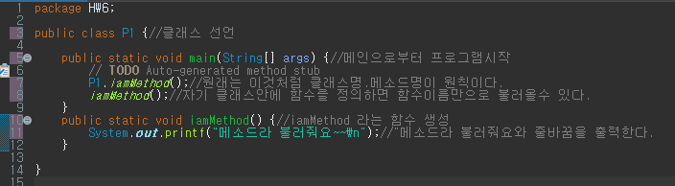

4. 실습하기 – 변수와 메서드(1)
Notes:
타입을 변환하는 경우에는 형변환을 명시해주는 것이 원칙이지만…
크기가 작은 타입에서 큰타입으로 변환하는 경우에는 형변환을 생략할 수 있습니다.
형변환을 생략했다고 해서 형변환이 안되는 것은 아니고…
실행시에 컴퓨터에 의해서 자동적으로 형변환이 됩니다.
반대로 큰 타입에서 작은 타입으로 형변환하는 경우에는 반드시 명시적으로 형변환을 해줘야합니다.
그렇지 않으면 컴파일 시에 에러가 발생합니다.
큰타입에서 작은 타입으로 변환하는 경우에는 값손실이 발생할 수 있지만,
작은 타입에서 큰 타입으로 변환하는 경우에는 값손실이 발생하지 않기 때문에
형변환을 자동적으로 수행하도록 허용하는 것입니다.
형변환 과정을 그림으로 보면…
Byte를 int로 변환하는 경우에는 1바이트를 4바이트에 저장하는 것이기 때문에
나머지 빈자리 3바이트를 0으로 채우기만 하면 되므로 원래의 값이 손실없이 보존됩니다.
그러나 int를 byte로 변환하는 경우에는 4바이트의 값을 1바이트에 저장하는 것이기 때문에
원래의 4바이트 중에서 앞의 3바이트를 잃게 되므로 값손실이 발생할 수 있습니다.
아래 그림에서 화살표 방향으로의 변환은 형변환을 생략할 수 있다는 것을 의미합니다.
Short과 char는 같은 2바이트이지만 표현할 수 있는 값의 범위가 서로 다르기 때문에 자동형변환이 되지 않습니다.
Long이 8바이트인데도 4바이트인 float로 자동형변환이 되는 이유는
Float가 4바이트이지만, long과는 표현방식이 달라서 더 큰 범위를 표현할 수 있기 때문입니다.
형변환을 할 때는 형변환을 명시적으로 해주면 제일 확실하겠지만,
자동형변환되는 경우에는 생략하는 것이 보다 깔끔한 코딩이 될 것입니다.

Slide 3
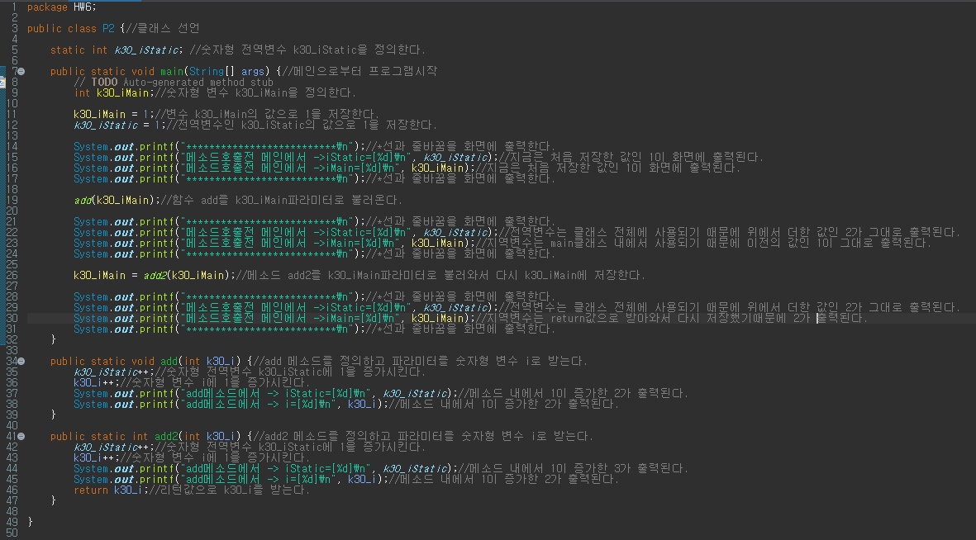
4. 실습하기 – 변수와 메서드(2)
Notes:
타입을 변환하는 경우에는 형변환을 명시해주는 것이 원칙이지만…
크기가 작은 타입에서 큰타입으로 변환하는 경우에는 형변환을 생략할 수 있습니다.
형변환을 생략했다고 해서 형변환이 안되는 것은 아니고…
실행시에 컴퓨터에 의해서 자동적으로 형변환이 됩니다.
반대로 큰 타입에서 작은 타입으로 형변환하는 경우에는 반드시 명시적으로 형변환을 해줘야합니다.
그렇지 않으면 컴파일 시에 에러가 발생합니다.
큰타입에서 작은 타입으로 변환하는 경우에는 값손실이 발생할 수 있지만,
작은 타입에서 큰 타입으로 변환하는 경우에는 값손실이 발생하지 않기 때문에
형변환을 자동적으로 수행하도록 허용하는 것입니다.
형변환 과정을 그림으로 보면…
Byte를 int로 변환하는 경우에는 1바이트를 4바이트에 저장하는 것이기 때문에
나머지 빈자리 3바이트를 0으로 채우기만 하면 되므로 원래의 값이 손실없이 보존됩니다.
그러나 int를 byte로 변환하는 경우에는 4바이트의 값을 1바이트에 저장하는 것이기 때문에
원래의 4바이트 중에서 앞의 3바이트를 잃게 되므로 값손실이 발생할 수 있습니다.
아래 그림에서 화살표 방향으로의 변환은 형변환을 생략할 수 있다는 것을 의미합니다.
Short과 char는 같은 2바이트이지만 표현할 수 있는 값의 범위가 서로 다르기 때문에 자동형변환이 되지 않습니다.
Long이 8바이트인데도 4바이트인 float로 자동형변환이 되는 이유는
Float가 4바이트이지만, long과는 표현방식이 달라서 더 큰 범위를 표현할 수 있기 때문입니다.
형변환을 할 때는 형변환을 명시적으로 해주면 제일 확실하겠지만,
자동형변환되는 경우에는 생략하는 것이 보다 깔끔한 코딩이 될 것입니다.

Slide 4
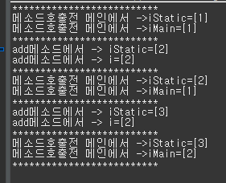
4. 실습하기 – 변수와 메서드(2)
Notes:
타입을 변환하는 경우에는 형변환을 명시해주는 것이 원칙이지만…
크기가 작은 타입에서 큰타입으로 변환하는 경우에는 형변환을 생략할 수 있습니다.
형변환을 생략했다고 해서 형변환이 안되는 것은 아니고…
실행시에 컴퓨터에 의해서 자동적으로 형변환이 됩니다.
반대로 큰 타입에서 작은 타입으로 형변환하는 경우에는 반드시 명시적으로 형변환을 해줘야합니다.
그렇지 않으면 컴파일 시에 에러가 발생합니다.
큰타입에서 작은 타입으로 변환하는 경우에는 값손실이 발생할 수 있지만,
작은 타입에서 큰 타입으로 변환하는 경우에는 값손실이 발생하지 않기 때문에
형변환을 자동적으로 수행하도록 허용하는 것입니다.
형변환 과정을 그림으로 보면…
Byte를 int로 변환하는 경우에는 1바이트를 4바이트에 저장하는 것이기 때문에
나머지 빈자리 3바이트를 0으로 채우기만 하면 되므로 원래의 값이 손실없이 보존됩니다.
그러나 int를 byte로 변환하는 경우에는 4바이트의 값을 1바이트에 저장하는 것이기 때문에
원래의 4바이트 중에서 앞의 3바이트를 잃게 되므로 값손실이 발생할 수 있습니다.
아래 그림에서 화살표 방향으로의 변환은 형변환을 생략할 수 있다는 것을 의미합니다.
Short과 char는 같은 2바이트이지만 표현할 수 있는 값의 범위가 서로 다르기 때문에 자동형변환이 되지 않습니다.
Long이 8바이트인데도 4바이트인 float로 자동형변환이 되는 이유는
Float가 4바이트이지만, long과는 표현방식이 달라서 더 큰 범위를 표현할 수 있기 때문입니다.
형변환을 할 때는 형변환을 명시적으로 해주면 제일 확실하겠지만,
자동형변환되는 경우에는 생략하는 것이 보다 깔끔한 코딩이 될 것입니다.

Slide 5
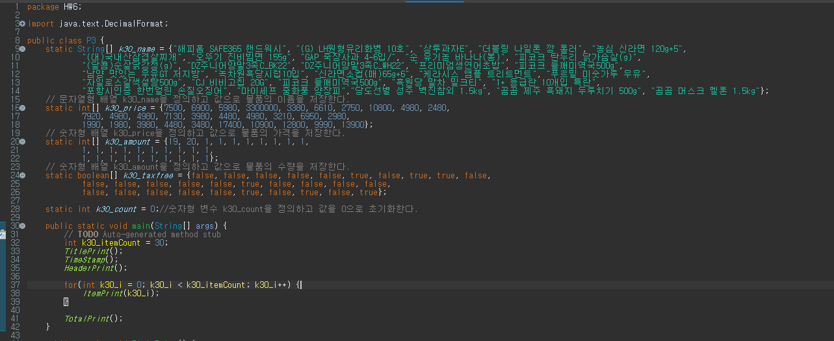
4. 실습하기 – 변수와 메서드(3)
Notes:
타입을 변환하는 경우에는 형변환을 명시해주는 것이 원칙이지만…
크기가 작은 타입에서 큰타입으로 변환하는 경우에는 형변환을 생략할 수 있습니다.
형변환을 생략했다고 해서 형변환이 안되는 것은 아니고…
실행시에 컴퓨터에 의해서 자동적으로 형변환이 됩니다.
반대로 큰 타입에서 작은 타입으로 형변환하는 경우에는 반드시 명시적으로 형변환을 해줘야합니다.
그렇지 않으면 컴파일 시에 에러가 발생합니다.
큰타입에서 작은 타입으로 변환하는 경우에는 값손실이 발생할 수 있지만,
작은 타입에서 큰 타입으로 변환하는 경우에는 값손실이 발생하지 않기 때문에
형변환을 자동적으로 수행하도록 허용하는 것입니다.
형변환 과정을 그림으로 보면…
Byte를 int로 변환하는 경우에는 1바이트를 4바이트에 저장하는 것이기 때문에
나머지 빈자리 3바이트를 0으로 채우기만 하면 되므로 원래의 값이 손실없이 보존됩니다.
그러나 int를 byte로 변환하는 경우에는 4바이트의 값을 1바이트에 저장하는 것이기 때문에
원래의 4바이트 중에서 앞의 3바이트를 잃게 되므로 값손실이 발생할 수 있습니다.
아래 그림에서 화살표 방향으로의 변환은 형변환을 생략할 수 있다는 것을 의미합니다.
Short과 char는 같은 2바이트이지만 표현할 수 있는 값의 범위가 서로 다르기 때문에 자동형변환이 되지 않습니다.
Long이 8바이트인데도 4바이트인 float로 자동형변환이 되는 이유는
Float가 4바이트이지만, long과는 표현방식이 달라서 더 큰 범위를 표현할 수 있기 때문입니다.
형변환을 할 때는 형변환을 명시적으로 해주면 제일 확실하겠지만,
자동형변환되는 경우에는 생략하는 것이 보다 깔끔한 코딩이 될 것입니다.

Slide 6
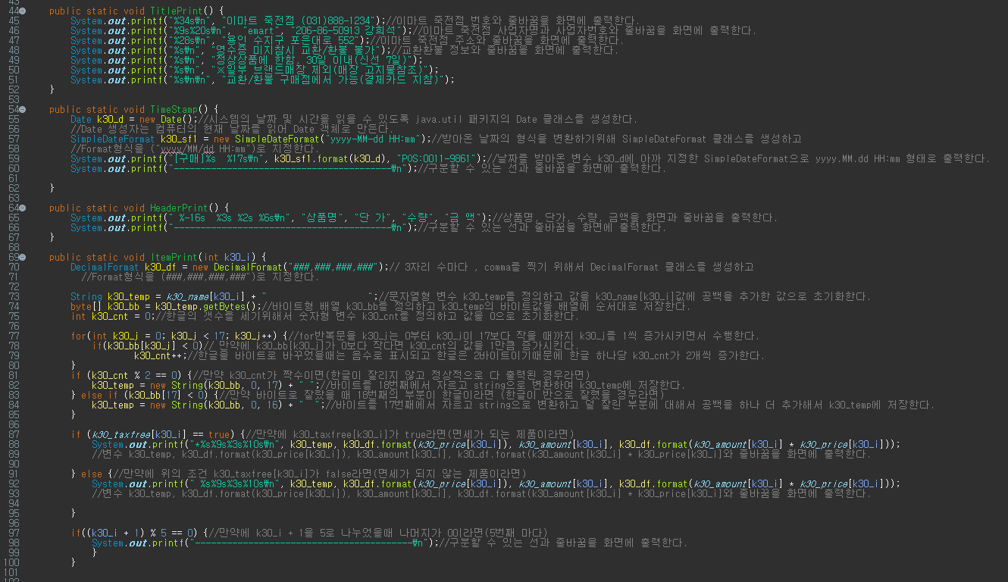
4. 실습하기 – 변수와 메서드(3)
Notes:
타입을 변환하는 경우에는 형변환을 명시해주는 것이 원칙이지만…
크기가 작은 타입에서 큰타입으로 변환하는 경우에는 형변환을 생략할 수 있습니다.
형변환을 생략했다고 해서 형변환이 안되는 것은 아니고…
실행시에 컴퓨터에 의해서 자동적으로 형변환이 됩니다.
반대로 큰 타입에서 작은 타입으로 형변환하는 경우에는 반드시 명시적으로 형변환을 해줘야합니다.
그렇지 않으면 컴파일 시에 에러가 발생합니다.
큰타입에서 작은 타입으로 변환하는 경우에는 값손실이 발생할 수 있지만,
작은 타입에서 큰 타입으로 변환하는 경우에는 값손실이 발생하지 않기 때문에
형변환을 자동적으로 수행하도록 허용하는 것입니다.
형변환 과정을 그림으로 보면…
Byte를 int로 변환하는 경우에는 1바이트를 4바이트에 저장하는 것이기 때문에
나머지 빈자리 3바이트를 0으로 채우기만 하면 되므로 원래의 값이 손실없이 보존됩니다.
그러나 int를 byte로 변환하는 경우에는 4바이트의 값을 1바이트에 저장하는 것이기 때문에
원래의 4바이트 중에서 앞의 3바이트를 잃게 되므로 값손실이 발생할 수 있습니다.
아래 그림에서 화살표 방향으로의 변환은 형변환을 생략할 수 있다는 것을 의미합니다.
Short과 char는 같은 2바이트이지만 표현할 수 있는 값의 범위가 서로 다르기 때문에 자동형변환이 되지 않습니다.
Long이 8바이트인데도 4바이트인 float로 자동형변환이 되는 이유는
Float가 4바이트이지만, long과는 표현방식이 달라서 더 큰 범위를 표현할 수 있기 때문입니다.
형변환을 할 때는 형변환을 명시적으로 해주면 제일 확실하겠지만,
자동형변환되는 경우에는 생략하는 것이 보다 깔끔한 코딩이 될 것입니다.

Slide 7
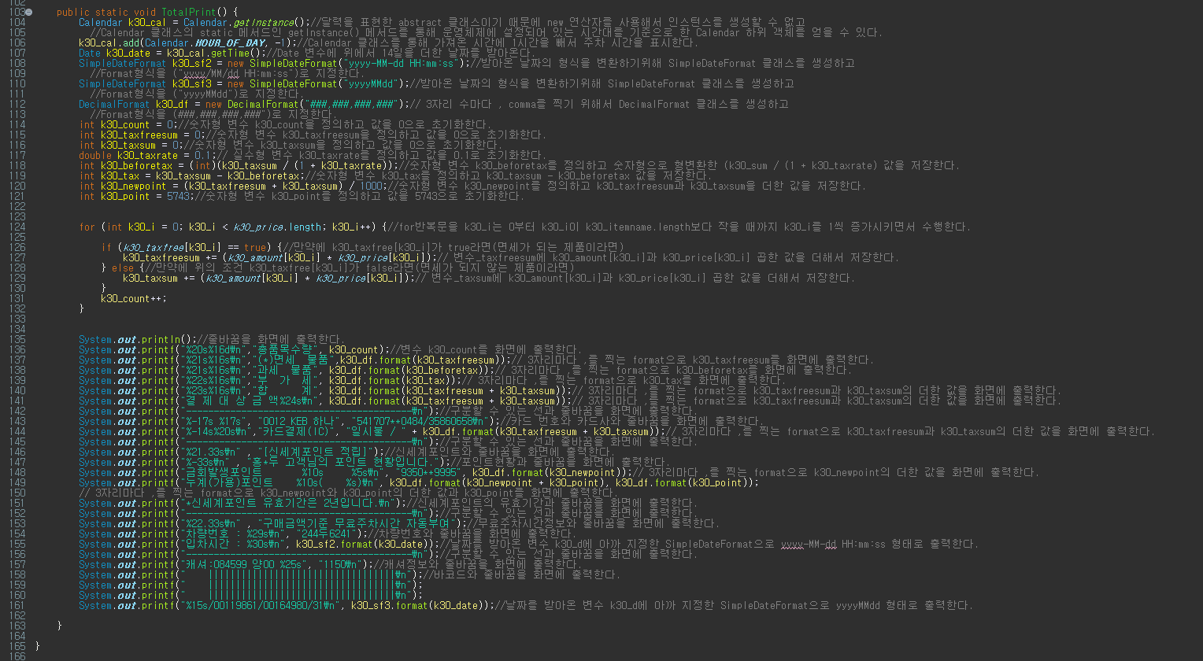
4. 실습하기 – 변수와 메서드(3)
Notes:
타입을 변환하는 경우에는 형변환을 명시해주는 것이 원칙이지만…
크기가 작은 타입에서 큰타입으로 변환하는 경우에는 형변환을 생략할 수 있습니다.
형변환을 생략했다고 해서 형변환이 안되는 것은 아니고…
실행시에 컴퓨터에 의해서 자동적으로 형변환이 됩니다.
반대로 큰 타입에서 작은 타입으로 형변환하는 경우에는 반드시 명시적으로 형변환을 해줘야합니다.
그렇지 않으면 컴파일 시에 에러가 발생합니다.
큰타입에서 작은 타입으로 변환하는 경우에는 값손실이 발생할 수 있지만,
작은 타입에서 큰 타입으로 변환하는 경우에는 값손실이 발생하지 않기 때문에
형변환을 자동적으로 수행하도록 허용하는 것입니다.
형변환 과정을 그림으로 보면…
Byte를 int로 변환하는 경우에는 1바이트를 4바이트에 저장하는 것이기 때문에
나머지 빈자리 3바이트를 0으로 채우기만 하면 되므로 원래의 값이 손실없이 보존됩니다.
그러나 int를 byte로 변환하는 경우에는 4바이트의 값을 1바이트에 저장하는 것이기 때문에
원래의 4바이트 중에서 앞의 3바이트를 잃게 되므로 값손실이 발생할 수 있습니다.
아래 그림에서 화살표 방향으로의 변환은 형변환을 생략할 수 있다는 것을 의미합니다.
Short과 char는 같은 2바이트이지만 표현할 수 있는 값의 범위가 서로 다르기 때문에 자동형변환이 되지 않습니다.
Long이 8바이트인데도 4바이트인 float로 자동형변환이 되는 이유는
Float가 4바이트이지만, long과는 표현방식이 달라서 더 큰 범위를 표현할 수 있기 때문입니다.
형변환을 할 때는 형변환을 명시적으로 해주면 제일 확실하겠지만,
자동형변환되는 경우에는 생략하는 것이 보다 깔끔한 코딩이 될 것입니다.

Slide 8
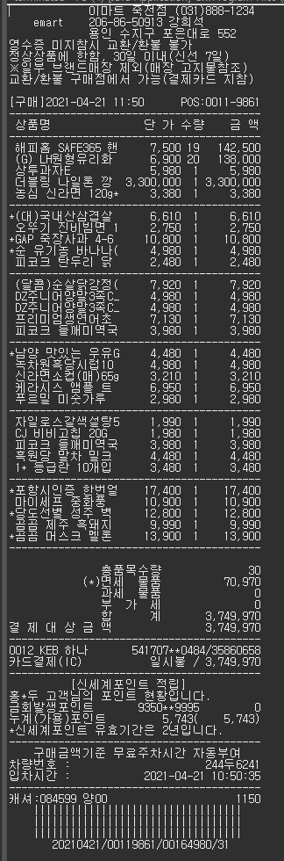
4. 실습하기 – 변수와 메서드(3)
Notes:
타입을 변환하는 경우에는 형변환을 명시해주는 것이 원칙이지만…
크기가 작은 타입에서 큰타입으로 변환하는 경우에는 형변환을 생략할 수 있습니다.
형변환을 생략했다고 해서 형변환이 안되는 것은 아니고…
실행시에 컴퓨터에 의해서 자동적으로 형변환이 됩니다.
반대로 큰 타입에서 작은 타입으로 형변환하는 경우에는 반드시 명시적으로 형변환을 해줘야합니다.
그렇지 않으면 컴파일 시에 에러가 발생합니다.
큰타입에서 작은 타입으로 변환하는 경우에는 값손실이 발생할 수 있지만,
작은 타입에서 큰 타입으로 변환하는 경우에는 값손실이 발생하지 않기 때문에
형변환을 자동적으로 수행하도록 허용하는 것입니다.
형변환 과정을 그림으로 보면…
Byte를 int로 변환하는 경우에는 1바이트를 4바이트에 저장하는 것이기 때문에
나머지 빈자리 3바이트를 0으로 채우기만 하면 되므로 원래의 값이 손실없이 보존됩니다.
그러나 int를 byte로 변환하는 경우에는 4바이트의 값을 1바이트에 저장하는 것이기 때문에
원래의 4바이트 중에서 앞의 3바이트를 잃게 되므로 값손실이 발생할 수 있습니다.
아래 그림에서 화살표 방향으로의 변환은 형변환을 생략할 수 있다는 것을 의미합니다.
Short과 char는 같은 2바이트이지만 표현할 수 있는 값의 범위가 서로 다르기 때문에 자동형변환이 되지 않습니다.
Long이 8바이트인데도 4바이트인 float로 자동형변환이 되는 이유는
Float가 4바이트이지만, long과는 표현방식이 달라서 더 큰 범위를 표현할 수 있기 때문입니다.
형변환을 할 때는 형변환을 명시적으로 해주면 제일 확실하겠지만,
자동형변환되는 경우에는 생략하는 것이 보다 깔끔한 코딩이 될 것입니다.

Slide 9
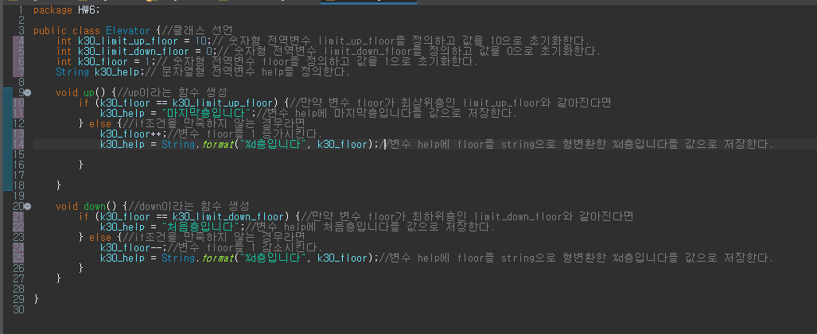
4. 실습하기- 클래스, 객체, 인스턴스(1)
Notes:
타입을 변환하는 경우에는 형변환을 명시해주는 것이 원칙이지만…
크기가 작은 타입에서 큰타입으로 변환하는 경우에는 형변환을 생략할 수 있습니다.
형변환을 생략했다고 해서 형변환이 안되는 것은 아니고…
실행시에 컴퓨터에 의해서 자동적으로 형변환이 됩니다.
반대로 큰 타입에서 작은 타입으로 형변환하는 경우에는 반드시 명시적으로 형변환을 해줘야합니다.
그렇지 않으면 컴파일 시에 에러가 발생합니다.
큰타입에서 작은 타입으로 변환하는 경우에는 값손실이 발생할 수 있지만,
작은 타입에서 큰 타입으로 변환하는 경우에는 값손실이 발생하지 않기 때문에
형변환을 자동적으로 수행하도록 허용하는 것입니다.
형변환 과정을 그림으로 보면…
Byte를 int로 변환하는 경우에는 1바이트를 4바이트에 저장하는 것이기 때문에
나머지 빈자리 3바이트를 0으로 채우기만 하면 되므로 원래의 값이 손실없이 보존됩니다.
그러나 int를 byte로 변환하는 경우에는 4바이트의 값을 1바이트에 저장하는 것이기 때문에
원래의 4바이트 중에서 앞의 3바이트를 잃게 되므로 값손실이 발생할 수 있습니다.
아래 그림에서 화살표 방향으로의 변환은 형변환을 생략할 수 있다는 것을 의미합니다.
Short과 char는 같은 2바이트이지만 표현할 수 있는 값의 범위가 서로 다르기 때문에 자동형변환이 되지 않습니다.
Long이 8바이트인데도 4바이트인 float로 자동형변환이 되는 이유는
Float가 4바이트이지만, long과는 표현방식이 달라서 더 큰 범위를 표현할 수 있기 때문입니다.
형변환을 할 때는 형변환을 명시적으로 해주면 제일 확실하겠지만,
자동형변환되는 경우에는 생략하는 것이 보다 깔끔한 코딩이 될 것입니다.

Slide 10
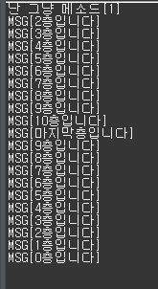
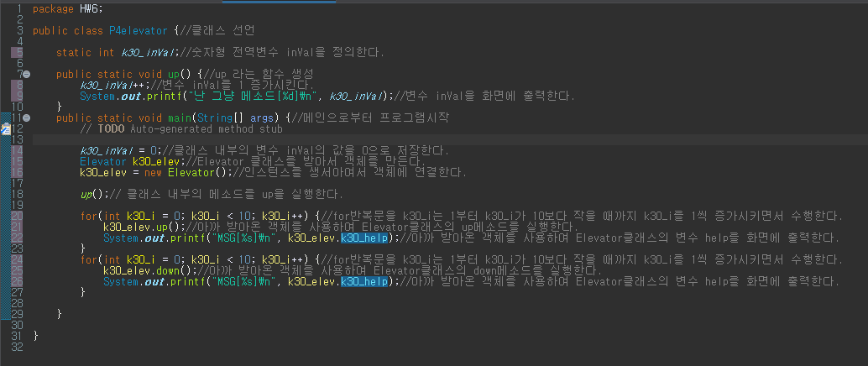
4. 실습하기- 클래스, 객체, 인스턴스(2)
Notes:
타입을 변환하는 경우에는 형변환을 명시해주는 것이 원칙이지만…
크기가 작은 타입에서 큰타입으로 변환하는 경우에는 형변환을 생략할 수 있습니다.
형변환을 생략했다고 해서 형변환이 안되는 것은 아니고…
실행시에 컴퓨터에 의해서 자동적으로 형변환이 됩니다.
반대로 큰 타입에서 작은 타입으로 형변환하는 경우에는 반드시 명시적으로 형변환을 해줘야합니다.
그렇지 않으면 컴파일 시에 에러가 발생합니다.
큰타입에서 작은 타입으로 변환하는 경우에는 값손실이 발생할 수 있지만,
작은 타입에서 큰 타입으로 변환하는 경우에는 값손실이 발생하지 않기 때문에
형변환을 자동적으로 수행하도록 허용하는 것입니다.
형변환 과정을 그림으로 보면…
Byte를 int로 변환하는 경우에는 1바이트를 4바이트에 저장하는 것이기 때문에
나머지 빈자리 3바이트를 0으로 채우기만 하면 되므로 원래의 값이 손실없이 보존됩니다.
그러나 int를 byte로 변환하는 경우에는 4바이트의 값을 1바이트에 저장하는 것이기 때문에
원래의 4바이트 중에서 앞의 3바이트를 잃게 되므로 값손실이 발생할 수 있습니다.
아래 그림에서 화살표 방향으로의 변환은 형변환을 생략할 수 있다는 것을 의미합니다.
Short과 char는 같은 2바이트이지만 표현할 수 있는 값의 범위가 서로 다르기 때문에 자동형변환이 되지 않습니다.
Long이 8바이트인데도 4바이트인 float로 자동형변환이 되는 이유는
Float가 4바이트이지만, long과는 표현방식이 달라서 더 큰 범위를 표현할 수 있기 때문입니다.
형변환을 할 때는 형변환을 명시적으로 해주면 제일 확실하겠지만,
자동형변환되는 경우에는 생략하는 것이 보다 깔끔한 코딩이 될 것입니다.

Slide 11
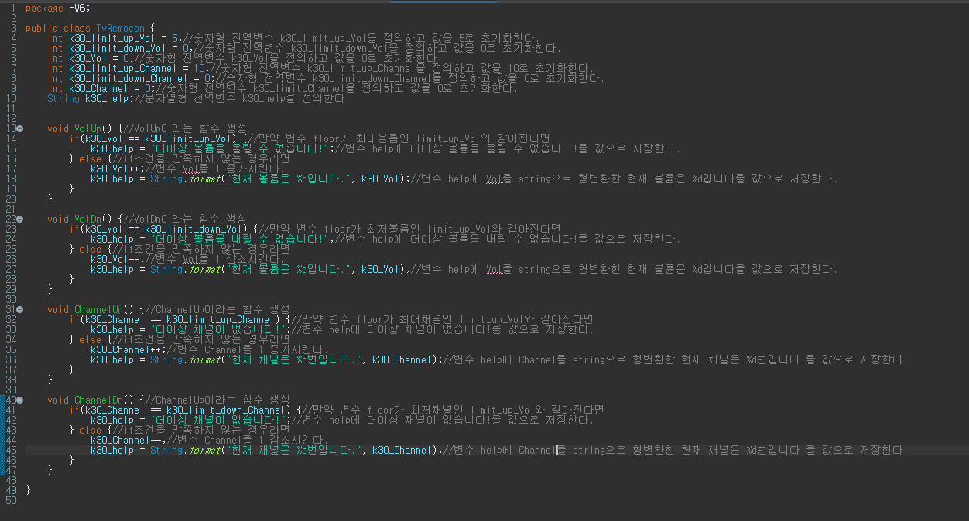
4. 실습하기- 클래스, 객체, 인스턴스(리모컨)
Notes:
타입을 변환하는 경우에는 형변환을 명시해주는 것이 원칙이지만…
크기가 작은 타입에서 큰타입으로 변환하는 경우에는 형변환을 생략할 수 있습니다.
형변환을 생략했다고 해서 형변환이 안되는 것은 아니고…
실행시에 컴퓨터에 의해서 자동적으로 형변환이 됩니다.
반대로 큰 타입에서 작은 타입으로 형변환하는 경우에는 반드시 명시적으로 형변환을 해줘야합니다.
그렇지 않으면 컴파일 시에 에러가 발생합니다.
큰타입에서 작은 타입으로 변환하는 경우에는 값손실이 발생할 수 있지만,
작은 타입에서 큰 타입으로 변환하는 경우에는 값손실이 발생하지 않기 때문에
형변환을 자동적으로 수행하도록 허용하는 것입니다.
형변환 과정을 그림으로 보면…
Byte를 int로 변환하는 경우에는 1바이트를 4바이트에 저장하는 것이기 때문에
나머지 빈자리 3바이트를 0으로 채우기만 하면 되므로 원래의 값이 손실없이 보존됩니다.
그러나 int를 byte로 변환하는 경우에는 4바이트의 값을 1바이트에 저장하는 것이기 때문에
원래의 4바이트 중에서 앞의 3바이트를 잃게 되므로 값손실이 발생할 수 있습니다.
아래 그림에서 화살표 방향으로의 변환은 형변환을 생략할 수 있다는 것을 의미합니다.
Short과 char는 같은 2바이트이지만 표현할 수 있는 값의 범위가 서로 다르기 때문에 자동형변환이 되지 않습니다.
Long이 8바이트인데도 4바이트인 float로 자동형변환이 되는 이유는
Float가 4바이트이지만, long과는 표현방식이 달라서 더 큰 범위를 표현할 수 있기 때문입니다.
형변환을 할 때는 형변환을 명시적으로 해주면 제일 확실하겠지만,
자동형변환되는 경우에는 생략하는 것이 보다 깔끔한 코딩이 될 것입니다.

Slide 12
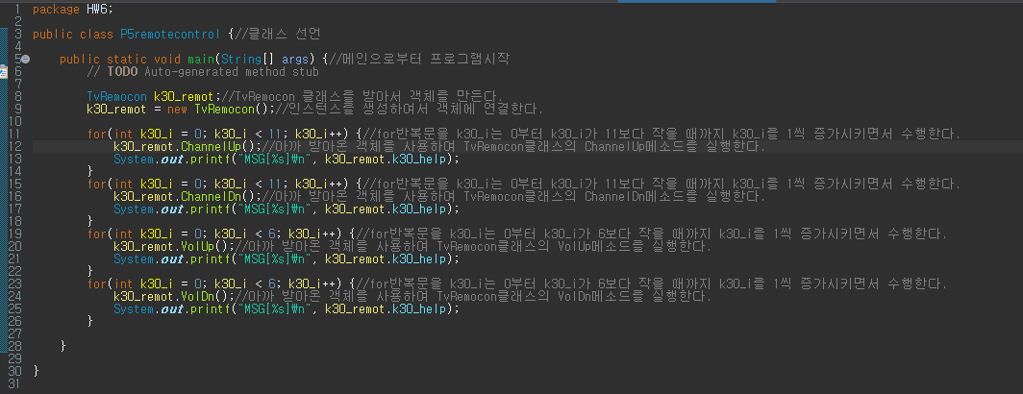
4. 실습하기- 클래스, 객체, 인스턴스(리모컨)
Notes:
타입을 변환하는 경우에는 형변환을 명시해주는 것이 원칙이지만…
크기가 작은 타입에서 큰타입으로 변환하는 경우에는 형변환을 생략할 수 있습니다.
형변환을 생략했다고 해서 형변환이 안되는 것은 아니고…
실행시에 컴퓨터에 의해서 자동적으로 형변환이 됩니다.
반대로 큰 타입에서 작은 타입으로 형변환하는 경우에는 반드시 명시적으로 형변환을 해줘야합니다.
그렇지 않으면 컴파일 시에 에러가 발생합니다.
큰타입에서 작은 타입으로 변환하는 경우에는 값손실이 발생할 수 있지만,
작은 타입에서 큰 타입으로 변환하는 경우에는 값손실이 발생하지 않기 때문에
형변환을 자동적으로 수행하도록 허용하는 것입니다.
형변환 과정을 그림으로 보면…
Byte를 int로 변환하는 경우에는 1바이트를 4바이트에 저장하는 것이기 때문에
나머지 빈자리 3바이트를 0으로 채우기만 하면 되므로 원래의 값이 손실없이 보존됩니다.
그러나 int를 byte로 변환하는 경우에는 4바이트의 값을 1바이트에 저장하는 것이기 때문에
원래의 4바이트 중에서 앞의 3바이트를 잃게 되므로 값손실이 발생할 수 있습니다.
아래 그림에서 화살표 방향으로의 변환은 형변환을 생략할 수 있다는 것을 의미합니다.
Short과 char는 같은 2바이트이지만 표현할 수 있는 값의 범위가 서로 다르기 때문에 자동형변환이 되지 않습니다.
Long이 8바이트인데도 4바이트인 float로 자동형변환이 되는 이유는
Float가 4바이트이지만, long과는 표현방식이 달라서 더 큰 범위를 표현할 수 있기 때문입니다.
형변환을 할 때는 형변환을 명시적으로 해주면 제일 확실하겠지만,
자동형변환되는 경우에는 생략하는 것이 보다 깔끔한 코딩이 될 것입니다.

Slide 13
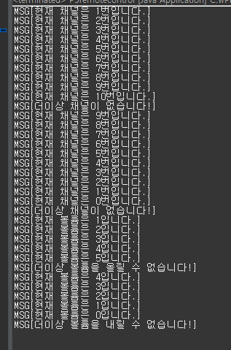
4. 실습하기- 클래스, 객체, 인스턴스(리모컨)
Notes:
타입을 변환하는 경우에는 형변환을 명시해주는 것이 원칙이지만…
크기가 작은 타입에서 큰타입으로 변환하는 경우에는 형변환을 생략할 수 있습니다.
형변환을 생략했다고 해서 형변환이 안되는 것은 아니고…
실행시에 컴퓨터에 의해서 자동적으로 형변환이 됩니다.
반대로 큰 타입에서 작은 타입으로 형변환하는 경우에는 반드시 명시적으로 형변환을 해줘야합니다.
그렇지 않으면 컴파일 시에 에러가 발생합니다.
큰타입에서 작은 타입으로 변환하는 경우에는 값손실이 발생할 수 있지만,
작은 타입에서 큰 타입으로 변환하는 경우에는 값손실이 발생하지 않기 때문에
형변환을 자동적으로 수행하도록 허용하는 것입니다.
형변환 과정을 그림으로 보면…
Byte를 int로 변환하는 경우에는 1바이트를 4바이트에 저장하는 것이기 때문에
나머지 빈자리 3바이트를 0으로 채우기만 하면 되므로 원래의 값이 손실없이 보존됩니다.
그러나 int를 byte로 변환하는 경우에는 4바이트의 값을 1바이트에 저장하는 것이기 때문에
원래의 4바이트 중에서 앞의 3바이트를 잃게 되므로 값손실이 발생할 수 있습니다.
아래 그림에서 화살표 방향으로의 변환은 형변환을 생략할 수 있다는 것을 의미합니다.
Short과 char는 같은 2바이트이지만 표현할 수 있는 값의 범위가 서로 다르기 때문에 자동형변환이 되지 않습니다.
Long이 8바이트인데도 4바이트인 float로 자동형변환이 되는 이유는
Float가 4바이트이지만, long과는 표현방식이 달라서 더 큰 범위를 표현할 수 있기 때문입니다.
형변환을 할 때는 형변환을 명시적으로 해주면 제일 확실하겠지만,
자동형변환되는 경우에는 생략하는 것이 보다 깔끔한 코딩이 될 것입니다.

Slide 14
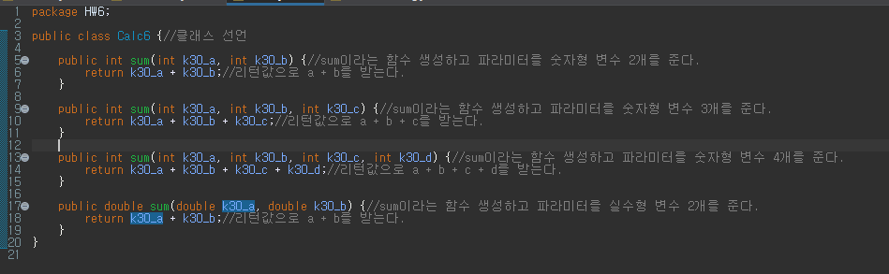
4. 실습하기 – 메소드 오버로딩(1)
Notes:
타입을 변환하는 경우에는 형변환을 명시해주는 것이 원칙이지만…
크기가 작은 타입에서 큰타입으로 변환하는 경우에는 형변환을 생략할 수 있습니다.
형변환을 생략했다고 해서 형변환이 안되는 것은 아니고…
실행시에 컴퓨터에 의해서 자동적으로 형변환이 됩니다.
반대로 큰 타입에서 작은 타입으로 형변환하는 경우에는 반드시 명시적으로 형변환을 해줘야합니다.
그렇지 않으면 컴파일 시에 에러가 발생합니다.
큰타입에서 작은 타입으로 변환하는 경우에는 값손실이 발생할 수 있지만,
작은 타입에서 큰 타입으로 변환하는 경우에는 값손실이 발생하지 않기 때문에
형변환을 자동적으로 수행하도록 허용하는 것입니다.
형변환 과정을 그림으로 보면…
Byte를 int로 변환하는 경우에는 1바이트를 4바이트에 저장하는 것이기 때문에
나머지 빈자리 3바이트를 0으로 채우기만 하면 되므로 원래의 값이 손실없이 보존됩니다.
그러나 int를 byte로 변환하는 경우에는 4바이트의 값을 1바이트에 저장하는 것이기 때문에
원래의 4바이트 중에서 앞의 3바이트를 잃게 되므로 값손실이 발생할 수 있습니다.
아래 그림에서 화살표 방향으로의 변환은 형변환을 생략할 수 있다는 것을 의미합니다.
Short과 char는 같은 2바이트이지만 표현할 수 있는 값의 범위가 서로 다르기 때문에 자동형변환이 되지 않습니다.
Long이 8바이트인데도 4바이트인 float로 자동형변환이 되는 이유는
Float가 4바이트이지만, long과는 표현방식이 달라서 더 큰 범위를 표현할 수 있기 때문입니다.
형변환을 할 때는 형변환을 명시적으로 해주면 제일 확실하겠지만,
자동형변환되는 경우에는 생략하는 것이 보다 깔끔한 코딩이 될 것입니다.

Slide 15
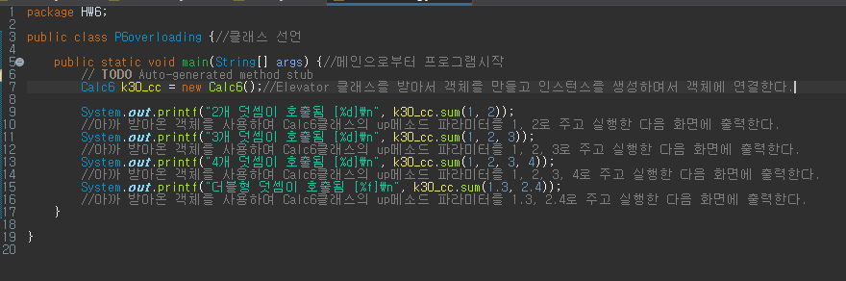
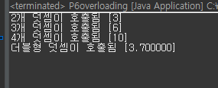
4. 실습하기 – 메소드 오버로딩(1)
Notes:
타입을 변환하는 경우에는 형변환을 명시해주는 것이 원칙이지만…
크기가 작은 타입에서 큰타입으로 변환하는 경우에는 형변환을 생략할 수 있습니다.
형변환을 생략했다고 해서 형변환이 안되는 것은 아니고…
실행시에 컴퓨터에 의해서 자동적으로 형변환이 됩니다.
반대로 큰 타입에서 작은 타입으로 형변환하는 경우에는 반드시 명시적으로 형변환을 해줘야합니다.
그렇지 않으면 컴파일 시에 에러가 발생합니다.
큰타입에서 작은 타입으로 변환하는 경우에는 값손실이 발생할 수 있지만,
작은 타입에서 큰 타입으로 변환하는 경우에는 값손실이 발생하지 않기 때문에
형변환을 자동적으로 수행하도록 허용하는 것입니다.
형변환 과정을 그림으로 보면…
Byte를 int로 변환하는 경우에는 1바이트를 4바이트에 저장하는 것이기 때문에
나머지 빈자리 3바이트를 0으로 채우기만 하면 되므로 원래의 값이 손실없이 보존됩니다.
그러나 int를 byte로 변환하는 경우에는 4바이트의 값을 1바이트에 저장하는 것이기 때문에
원래의 4바이트 중에서 앞의 3바이트를 잃게 되므로 값손실이 발생할 수 있습니다.
아래 그림에서 화살표 방향으로의 변환은 형변환을 생략할 수 있다는 것을 의미합니다.
Short과 char는 같은 2바이트이지만 표현할 수 있는 값의 범위가 서로 다르기 때문에 자동형변환이 되지 않습니다.
Long이 8바이트인데도 4바이트인 float로 자동형변환이 되는 이유는
Float가 4바이트이지만, long과는 표현방식이 달라서 더 큰 범위를 표현할 수 있기 때문입니다.
형변환을 할 때는 형변환을 명시적으로 해주면 제일 확실하겠지만,
자동형변환되는 경우에는 생략하는 것이 보다 깔끔한 코딩이 될 것입니다.

Slide 16
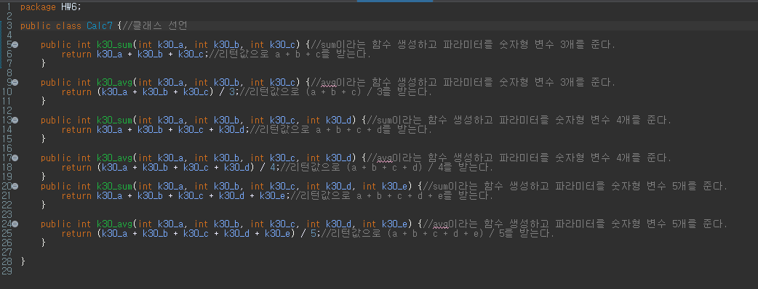
4. 실습하기 – 메소드 오버로딩(2)
Notes:
타입을 변환하는 경우에는 형변환을 명시해주는 것이 원칙이지만…
크기가 작은 타입에서 큰타입으로 변환하는 경우에는 형변환을 생략할 수 있습니다.
형변환을 생략했다고 해서 형변환이 안되는 것은 아니고…
실행시에 컴퓨터에 의해서 자동적으로 형변환이 됩니다.
반대로 큰 타입에서 작은 타입으로 형변환하는 경우에는 반드시 명시적으로 형변환을 해줘야합니다.
그렇지 않으면 컴파일 시에 에러가 발생합니다.
큰타입에서 작은 타입으로 변환하는 경우에는 값손실이 발생할 수 있지만,
작은 타입에서 큰 타입으로 변환하는 경우에는 값손실이 발생하지 않기 때문에
형변환을 자동적으로 수행하도록 허용하는 것입니다.
형변환 과정을 그림으로 보면…
Byte를 int로 변환하는 경우에는 1바이트를 4바이트에 저장하는 것이기 때문에
나머지 빈자리 3바이트를 0으로 채우기만 하면 되므로 원래의 값이 손실없이 보존됩니다.
그러나 int를 byte로 변환하는 경우에는 4바이트의 값을 1바이트에 저장하는 것이기 때문에
원래의 4바이트 중에서 앞의 3바이트를 잃게 되므로 값손실이 발생할 수 있습니다.
아래 그림에서 화살표 방향으로의 변환은 형변환을 생략할 수 있다는 것을 의미합니다.
Short과 char는 같은 2바이트이지만 표현할 수 있는 값의 범위가 서로 다르기 때문에 자동형변환이 되지 않습니다.
Long이 8바이트인데도 4바이트인 float로 자동형변환이 되는 이유는
Float가 4바이트이지만, long과는 표현방식이 달라서 더 큰 범위를 표현할 수 있기 때문입니다.
형변환을 할 때는 형변환을 명시적으로 해주면 제일 확실하겠지만,
자동형변환되는 경우에는 생략하는 것이 보다 깔끔한 코딩이 될 것입니다.

Slide 17
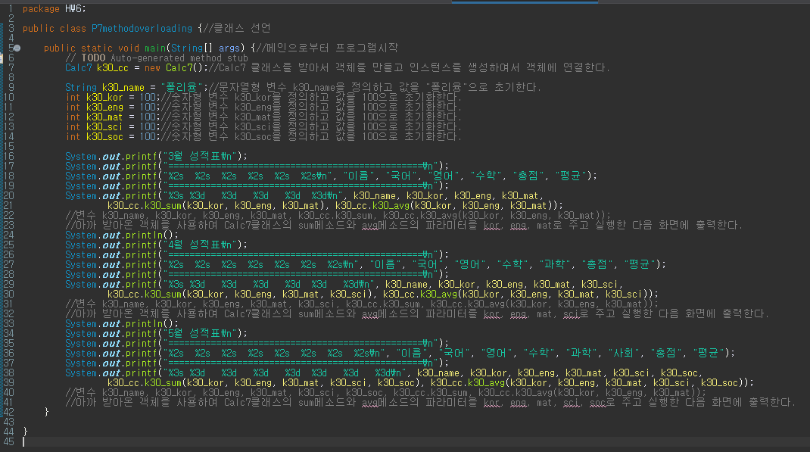
4. 실습하기 – 메소드 오버로딩(2)
Notes:
타입을 변환하는 경우에는 형변환을 명시해주는 것이 원칙이지만…
크기가 작은 타입에서 큰타입으로 변환하는 경우에는 형변환을 생략할 수 있습니다.
형변환을 생략했다고 해서 형변환이 안되는 것은 아니고…
실행시에 컴퓨터에 의해서 자동적으로 형변환이 됩니다.
반대로 큰 타입에서 작은 타입으로 형변환하는 경우에는 반드시 명시적으로 형변환을 해줘야합니다.
그렇지 않으면 컴파일 시에 에러가 발생합니다.
큰타입에서 작은 타입으로 변환하는 경우에는 값손실이 발생할 수 있지만,
작은 타입에서 큰 타입으로 변환하는 경우에는 값손실이 발생하지 않기 때문에
형변환을 자동적으로 수행하도록 허용하는 것입니다.
형변환 과정을 그림으로 보면…
Byte를 int로 변환하는 경우에는 1바이트를 4바이트에 저장하는 것이기 때문에
나머지 빈자리 3바이트를 0으로 채우기만 하면 되므로 원래의 값이 손실없이 보존됩니다.
그러나 int를 byte로 변환하는 경우에는 4바이트의 값을 1바이트에 저장하는 것이기 때문에
원래의 4바이트 중에서 앞의 3바이트를 잃게 되므로 값손실이 발생할 수 있습니다.
아래 그림에서 화살표 방향으로의 변환은 형변환을 생략할 수 있다는 것을 의미합니다.
Short과 char는 같은 2바이트이지만 표현할 수 있는 값의 범위가 서로 다르기 때문에 자동형변환이 되지 않습니다.
Long이 8바이트인데도 4바이트인 float로 자동형변환이 되는 이유는
Float가 4바이트이지만, long과는 표현방식이 달라서 더 큰 범위를 표현할 수 있기 때문입니다.
형변환을 할 때는 형변환을 명시적으로 해주면 제일 확실하겠지만,
자동형변환되는 경우에는 생략하는 것이 보다 깔끔한 코딩이 될 것입니다.

Slide 18
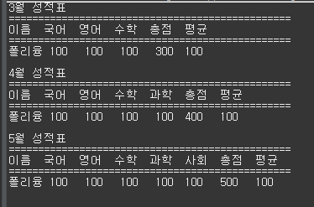
4. 실습하기 – 메소드 오버로딩(2)
Notes:
타입을 변환하는 경우에는 형변환을 명시해주는 것이 원칙이지만…
크기가 작은 타입에서 큰타입으로 변환하는 경우에는 형변환을 생략할 수 있습니다.
형변환을 생략했다고 해서 형변환이 안되는 것은 아니고…
실행시에 컴퓨터에 의해서 자동적으로 형변환이 됩니다.
반대로 큰 타입에서 작은 타입으로 형변환하는 경우에는 반드시 명시적으로 형변환을 해줘야합니다.
그렇지 않으면 컴파일 시에 에러가 발생합니다.
큰타입에서 작은 타입으로 변환하는 경우에는 값손실이 발생할 수 있지만,
작은 타입에서 큰 타입으로 변환하는 경우에는 값손실이 발생하지 않기 때문에
형변환을 자동적으로 수행하도록 허용하는 것입니다.
형변환 과정을 그림으로 보면…
Byte를 int로 변환하는 경우에는 1바이트를 4바이트에 저장하는 것이기 때문에
나머지 빈자리 3바이트를 0으로 채우기만 하면 되므로 원래의 값이 손실없이 보존됩니다.
그러나 int를 byte로 변환하는 경우에는 4바이트의 값을 1바이트에 저장하는 것이기 때문에
원래의 4바이트 중에서 앞의 3바이트를 잃게 되므로 값손실이 발생할 수 있습니다.
아래 그림에서 화살표 방향으로의 변환은 형변환을 생략할 수 있다는 것을 의미합니다.
Short과 char는 같은 2바이트이지만 표현할 수 있는 값의 범위가 서로 다르기 때문에 자동형변환이 되지 않습니다.
Long이 8바이트인데도 4바이트인 float로 자동형변환이 되는 이유는
Float가 4바이트이지만, long과는 표현방식이 달라서 더 큰 범위를 표현할 수 있기 때문입니다.
형변환을 할 때는 형변환을 명시적으로 해주면 제일 확실하겠지만,
자동형변환되는 경우에는 생략하는 것이 보다 깔끔한 코딩이 될 것입니다.

Slide 19
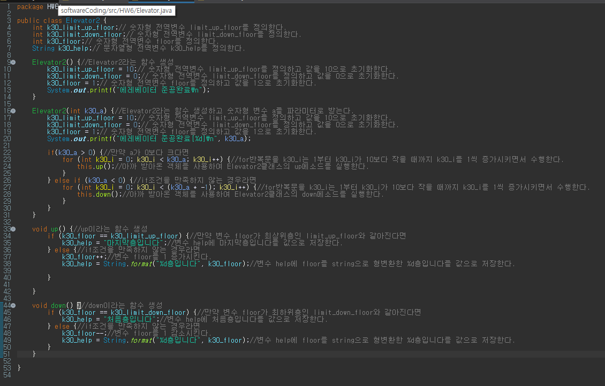
4. 실습하기 – 생성자(엘리베이터 2)
Notes:
타입을 변환하는 경우에는 형변환을 명시해주는 것이 원칙이지만…
크기가 작은 타입에서 큰타입으로 변환하는 경우에는 형변환을 생략할 수 있습니다.
형변환을 생략했다고 해서 형변환이 안되는 것은 아니고…
실행시에 컴퓨터에 의해서 자동적으로 형변환이 됩니다.
반대로 큰 타입에서 작은 타입으로 형변환하는 경우에는 반드시 명시적으로 형변환을 해줘야합니다.
그렇지 않으면 컴파일 시에 에러가 발생합니다.
큰타입에서 작은 타입으로 변환하는 경우에는 값손실이 발생할 수 있지만,
작은 타입에서 큰 타입으로 변환하는 경우에는 값손실이 발생하지 않기 때문에
형변환을 자동적으로 수행하도록 허용하는 것입니다.
형변환 과정을 그림으로 보면…
Byte를 int로 변환하는 경우에는 1바이트를 4바이트에 저장하는 것이기 때문에
나머지 빈자리 3바이트를 0으로 채우기만 하면 되므로 원래의 값이 손실없이 보존됩니다.
그러나 int를 byte로 변환하는 경우에는 4바이트의 값을 1바이트에 저장하는 것이기 때문에
원래의 4바이트 중에서 앞의 3바이트를 잃게 되므로 값손실이 발생할 수 있습니다.
아래 그림에서 화살표 방향으로의 변환은 형변환을 생략할 수 있다는 것을 의미합니다.
Short과 char는 같은 2바이트이지만 표현할 수 있는 값의 범위가 서로 다르기 때문에 자동형변환이 되지 않습니다.
Long이 8바이트인데도 4바이트인 float로 자동형변환이 되는 이유는
Float가 4바이트이지만, long과는 표현방식이 달라서 더 큰 범위를 표현할 수 있기 때문입니다.
형변환을 할 때는 형변환을 명시적으로 해주면 제일 확실하겠지만,
자동형변환되는 경우에는 생략하는 것이 보다 깔끔한 코딩이 될 것입니다.

Slide 20
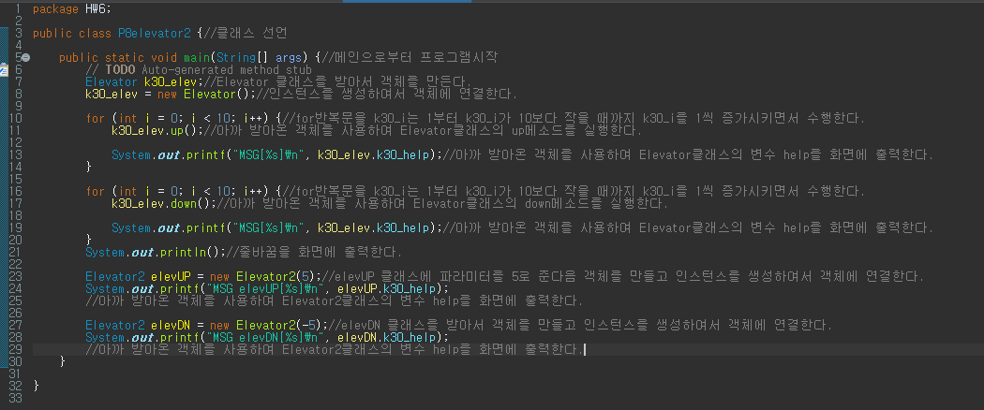
4. 실습하기 – 생성자(엘리베이터 2)
Notes:
타입을 변환하는 경우에는 형변환을 명시해주는 것이 원칙이지만…
크기가 작은 타입에서 큰타입으로 변환하는 경우에는 형변환을 생략할 수 있습니다.
형변환을 생략했다고 해서 형변환이 안되는 것은 아니고…
실행시에 컴퓨터에 의해서 자동적으로 형변환이 됩니다.
반대로 큰 타입에서 작은 타입으로 형변환하는 경우에는 반드시 명시적으로 형변환을 해줘야합니다.
그렇지 않으면 컴파일 시에 에러가 발생합니다.
큰타입에서 작은 타입으로 변환하는 경우에는 값손실이 발생할 수 있지만,
작은 타입에서 큰 타입으로 변환하는 경우에는 값손실이 발생하지 않기 때문에
형변환을 자동적으로 수행하도록 허용하는 것입니다.
형변환 과정을 그림으로 보면…
Byte를 int로 변환하는 경우에는 1바이트를 4바이트에 저장하는 것이기 때문에
나머지 빈자리 3바이트를 0으로 채우기만 하면 되므로 원래의 값이 손실없이 보존됩니다.
그러나 int를 byte로 변환하는 경우에는 4바이트의 값을 1바이트에 저장하는 것이기 때문에
원래의 4바이트 중에서 앞의 3바이트를 잃게 되므로 값손실이 발생할 수 있습니다.
아래 그림에서 화살표 방향으로의 변환은 형변환을 생략할 수 있다는 것을 의미합니다.
Short과 char는 같은 2바이트이지만 표현할 수 있는 값의 범위가 서로 다르기 때문에 자동형변환이 되지 않습니다.
Long이 8바이트인데도 4바이트인 float로 자동형변환이 되는 이유는
Float가 4바이트이지만, long과는 표현방식이 달라서 더 큰 범위를 표현할 수 있기 때문입니다.
형변환을 할 때는 형변환을 명시적으로 해주면 제일 확실하겠지만,
자동형변환되는 경우에는 생략하는 것이 보다 깔끔한 코딩이 될 것입니다.

Slide 21
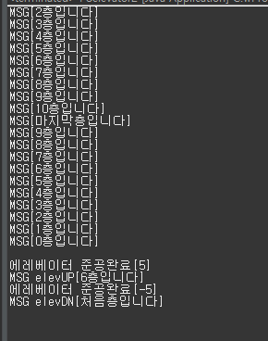
4. 실습하기 – 생성자(엘리베이터 2)
Notes:
타입을 변환하는 경우에는 형변환을 명시해주는 것이 원칙이지만…
크기가 작은 타입에서 큰타입으로 변환하는 경우에는 형변환을 생략할 수 있습니다.
형변환을 생략했다고 해서 형변환이 안되는 것은 아니고…
실행시에 컴퓨터에 의해서 자동적으로 형변환이 됩니다.
반대로 큰 타입에서 작은 타입으로 형변환하는 경우에는 반드시 명시적으로 형변환을 해줘야합니다.
그렇지 않으면 컴파일 시에 에러가 발생합니다.
큰타입에서 작은 타입으로 변환하는 경우에는 값손실이 발생할 수 있지만,
작은 타입에서 큰 타입으로 변환하는 경우에는 값손실이 발생하지 않기 때문에
형변환을 자동적으로 수행하도록 허용하는 것입니다.
형변환 과정을 그림으로 보면…
Byte를 int로 변환하는 경우에는 1바이트를 4바이트에 저장하는 것이기 때문에
나머지 빈자리 3바이트를 0으로 채우기만 하면 되므로 원래의 값이 손실없이 보존됩니다.
그러나 int를 byte로 변환하는 경우에는 4바이트의 값을 1바이트에 저장하는 것이기 때문에
원래의 4바이트 중에서 앞의 3바이트를 잃게 되므로 값손실이 발생할 수 있습니다.
아래 그림에서 화살표 방향으로의 변환은 형변환을 생략할 수 있다는 것을 의미합니다.
Short과 char는 같은 2바이트이지만 표현할 수 있는 값의 범위가 서로 다르기 때문에 자동형변환이 되지 않습니다.
Long이 8바이트인데도 4바이트인 float로 자동형변환이 되는 이유는
Float가 4바이트이지만, long과는 표현방식이 달라서 더 큰 범위를 표현할 수 있기 때문입니다.
형변환을 할 때는 형변환을 명시적으로 해주면 제일 확실하겠지만,
자동형변환되는 경우에는 생략하는 것이 보다 깔끔한 코딩이 될 것입니다.

Slide 22
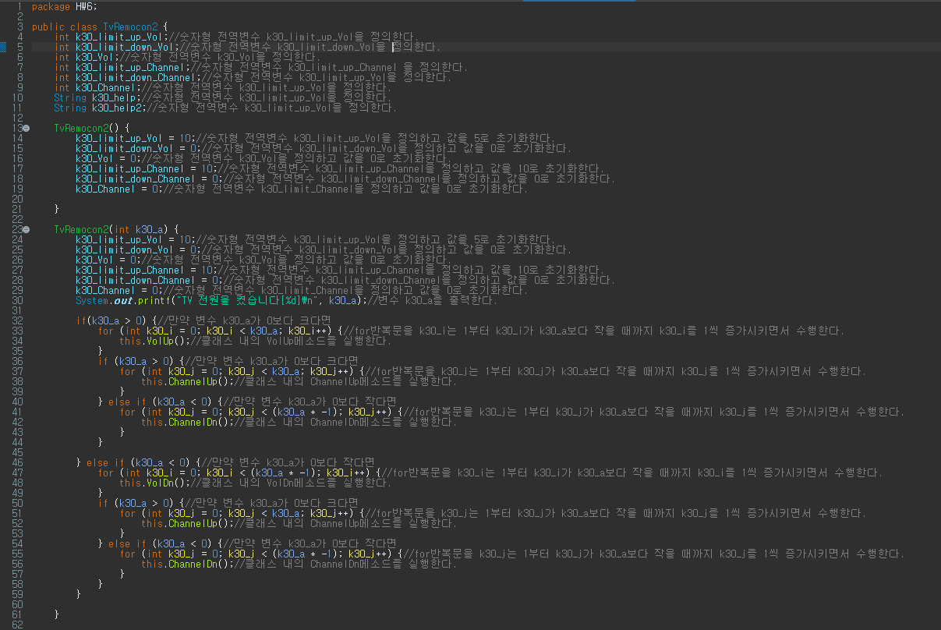
4. 실습하기 – 생성자(리모컨 2)
Notes:
타입을 변환하는 경우에는 형변환을 명시해주는 것이 원칙이지만…
크기가 작은 타입에서 큰타입으로 변환하는 경우에는 형변환을 생략할 수 있습니다.
형변환을 생략했다고 해서 형변환이 안되는 것은 아니고…
실행시에 컴퓨터에 의해서 자동적으로 형변환이 됩니다.
반대로 큰 타입에서 작은 타입으로 형변환하는 경우에는 반드시 명시적으로 형변환을 해줘야합니다.
그렇지 않으면 컴파일 시에 에러가 발생합니다.
큰타입에서 작은 타입으로 변환하는 경우에는 값손실이 발생할 수 있지만,
작은 타입에서 큰 타입으로 변환하는 경우에는 값손실이 발생하지 않기 때문에
형변환을 자동적으로 수행하도록 허용하는 것입니다.
형변환 과정을 그림으로 보면…
Byte를 int로 변환하는 경우에는 1바이트를 4바이트에 저장하는 것이기 때문에
나머지 빈자리 3바이트를 0으로 채우기만 하면 되므로 원래의 값이 손실없이 보존됩니다.
그러나 int를 byte로 변환하는 경우에는 4바이트의 값을 1바이트에 저장하는 것이기 때문에
원래의 4바이트 중에서 앞의 3바이트를 잃게 되므로 값손실이 발생할 수 있습니다.
아래 그림에서 화살표 방향으로의 변환은 형변환을 생략할 수 있다는 것을 의미합니다.
Short과 char는 같은 2바이트이지만 표현할 수 있는 값의 범위가 서로 다르기 때문에 자동형변환이 되지 않습니다.
Long이 8바이트인데도 4바이트인 float로 자동형변환이 되는 이유는
Float가 4바이트이지만, long과는 표현방식이 달라서 더 큰 범위를 표현할 수 있기 때문입니다.
형변환을 할 때는 형변환을 명시적으로 해주면 제일 확실하겠지만,
자동형변환되는 경우에는 생략하는 것이 보다 깔끔한 코딩이 될 것입니다.

Slide 23
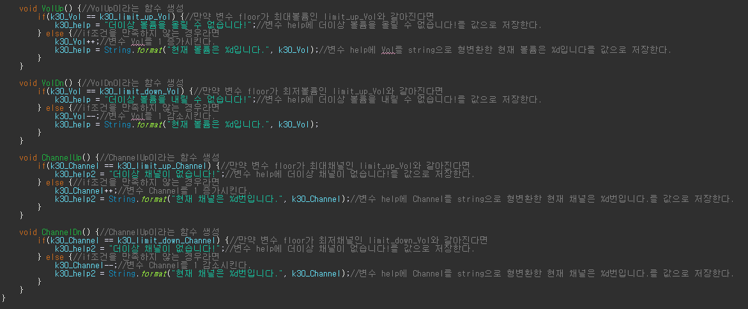
4. 실습하기 – 생성자(리모컨 2)
Notes:
타입을 변환하는 경우에는 형변환을 명시해주는 것이 원칙이지만…
크기가 작은 타입에서 큰타입으로 변환하는 경우에는 형변환을 생략할 수 있습니다.
형변환을 생략했다고 해서 형변환이 안되는 것은 아니고…
실행시에 컴퓨터에 의해서 자동적으로 형변환이 됩니다.
반대로 큰 타입에서 작은 타입으로 형변환하는 경우에는 반드시 명시적으로 형변환을 해줘야합니다.
그렇지 않으면 컴파일 시에 에러가 발생합니다.
큰타입에서 작은 타입으로 변환하는 경우에는 값손실이 발생할 수 있지만,
작은 타입에서 큰 타입으로 변환하는 경우에는 값손실이 발생하지 않기 때문에
형변환을 자동적으로 수행하도록 허용하는 것입니다.
형변환 과정을 그림으로 보면…
Byte를 int로 변환하는 경우에는 1바이트를 4바이트에 저장하는 것이기 때문에
나머지 빈자리 3바이트를 0으로 채우기만 하면 되므로 원래의 값이 손실없이 보존됩니다.
그러나 int를 byte로 변환하는 경우에는 4바이트의 값을 1바이트에 저장하는 것이기 때문에
원래의 4바이트 중에서 앞의 3바이트를 잃게 되므로 값손실이 발생할 수 있습니다.
아래 그림에서 화살표 방향으로의 변환은 형변환을 생략할 수 있다는 것을 의미합니다.
Short과 char는 같은 2바이트이지만 표현할 수 있는 값의 범위가 서로 다르기 때문에 자동형변환이 되지 않습니다.
Long이 8바이트인데도 4바이트인 float로 자동형변환이 되는 이유는
Float가 4바이트이지만, long과는 표현방식이 달라서 더 큰 범위를 표현할 수 있기 때문입니다.
형변환을 할 때는 형변환을 명시적으로 해주면 제일 확실하겠지만,
자동형변환되는 경우에는 생략하는 것이 보다 깔끔한 코딩이 될 것입니다.

Slide 24
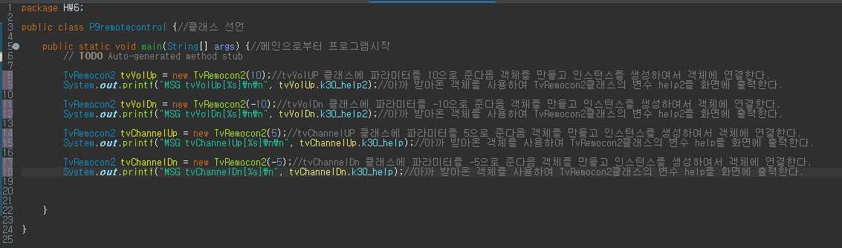
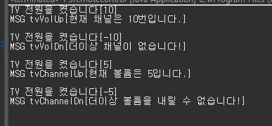
4. 실습하기 – 생성자(리모컨 2)
Notes:
타입을 변환하는 경우에는 형변환을 명시해주는 것이 원칙이지만…
크기가 작은 타입에서 큰타입으로 변환하는 경우에는 형변환을 생략할 수 있습니다.
형변환을 생략했다고 해서 형변환이 안되는 것은 아니고…
실행시에 컴퓨터에 의해서 자동적으로 형변환이 됩니다.
반대로 큰 타입에서 작은 타입으로 형변환하는 경우에는 반드시 명시적으로 형변환을 해줘야합니다.
그렇지 않으면 컴파일 시에 에러가 발생합니다.
큰타입에서 작은 타입으로 변환하는 경우에는 값손실이 발생할 수 있지만,
작은 타입에서 큰 타입으로 변환하는 경우에는 값손실이 발생하지 않기 때문에
형변환을 자동적으로 수행하도록 허용하는 것입니다.
형변환 과정을 그림으로 보면…
Byte를 int로 변환하는 경우에는 1바이트를 4바이트에 저장하는 것이기 때문에
나머지 빈자리 3바이트를 0으로 채우기만 하면 되므로 원래의 값이 손실없이 보존됩니다.
그러나 int를 byte로 변환하는 경우에는 4바이트의 값을 1바이트에 저장하는 것이기 때문에
원래의 4바이트 중에서 앞의 3바이트를 잃게 되므로 값손실이 발생할 수 있습니다.
아래 그림에서 화살표 방향으로의 변환은 형변환을 생략할 수 있다는 것을 의미합니다.
Short과 char는 같은 2바이트이지만 표현할 수 있는 값의 범위가 서로 다르기 때문에 자동형변환이 되지 않습니다.
Long이 8바이트인데도 4바이트인 float로 자동형변환이 되는 이유는
Float가 4바이트이지만, long과는 표현방식이 달라서 더 큰 범위를 표현할 수 있기 때문입니다.
형변환을 할 때는 형변환을 명시적으로 해주면 제일 확실하겠지만,
자동형변환되는 경우에는 생략하는 것이 보다 깔끔한 코딩이 될 것입니다.

Slide 25
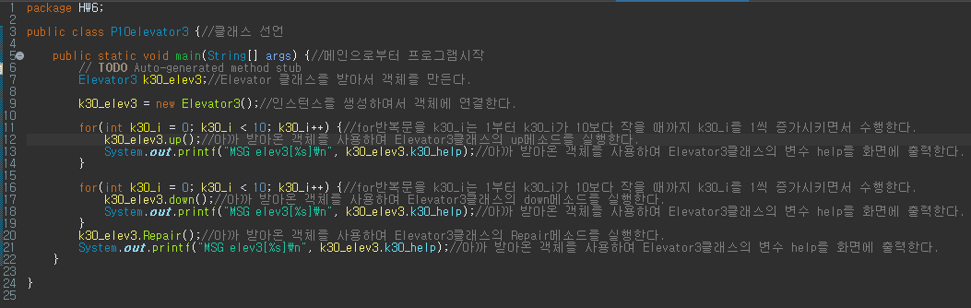
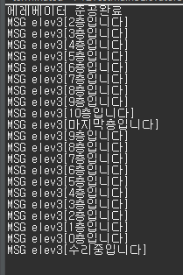
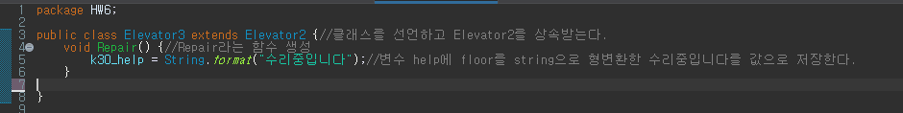
4. 실습하기 – 상속(엘리베이터 3)
Notes:
타입을 변환하는 경우에는 형변환을 명시해주는 것이 원칙이지만…
크기가 작은 타입에서 큰타입으로 변환하는 경우에는 형변환을 생략할 수 있습니다.
형변환을 생략했다고 해서 형변환이 안되는 것은 아니고…
실행시에 컴퓨터에 의해서 자동적으로 형변환이 됩니다.
반대로 큰 타입에서 작은 타입으로 형변환하는 경우에는 반드시 명시적으로 형변환을 해줘야합니다.
그렇지 않으면 컴파일 시에 에러가 발생합니다.
큰타입에서 작은 타입으로 변환하는 경우에는 값손실이 발생할 수 있지만,
작은 타입에서 큰 타입으로 변환하는 경우에는 값손실이 발생하지 않기 때문에
형변환을 자동적으로 수행하도록 허용하는 것입니다.
형변환 과정을 그림으로 보면…
Byte를 int로 변환하는 경우에는 1바이트를 4바이트에 저장하는 것이기 때문에
나머지 빈자리 3바이트를 0으로 채우기만 하면 되므로 원래의 값이 손실없이 보존됩니다.
그러나 int를 byte로 변환하는 경우에는 4바이트의 값을 1바이트에 저장하는 것이기 때문에
원래의 4바이트 중에서 앞의 3바이트를 잃게 되므로 값손실이 발생할 수 있습니다.
아래 그림에서 화살표 방향으로의 변환은 형변환을 생략할 수 있다는 것을 의미합니다.
Short과 char는 같은 2바이트이지만 표현할 수 있는 값의 범위가 서로 다르기 때문에 자동형변환이 되지 않습니다.
Long이 8바이트인데도 4바이트인 float로 자동형변환이 되는 이유는
Float가 4바이트이지만, long과는 표현방식이 달라서 더 큰 범위를 표현할 수 있기 때문입니다.
형변환을 할 때는 형변환을 명시적으로 해주면 제일 확실하겠지만,
자동형변환되는 경우에는 생략하는 것이 보다 깔끔한 코딩이 될 것입니다.

Slide 26
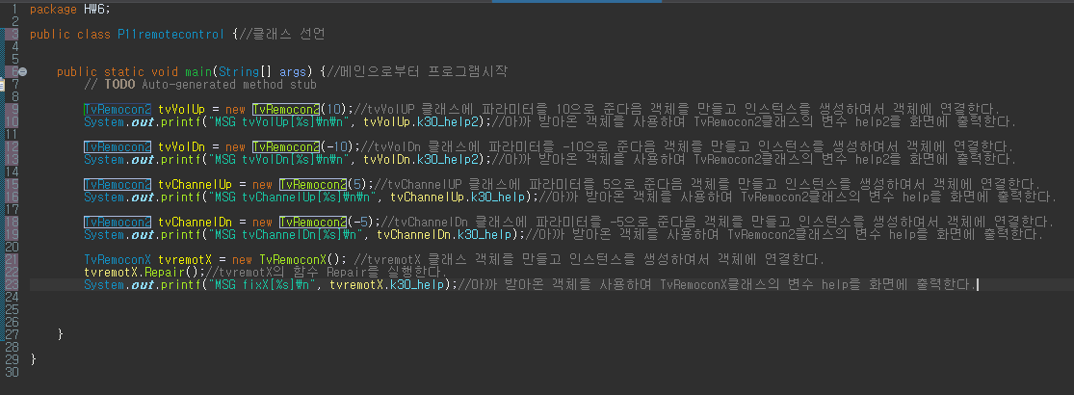
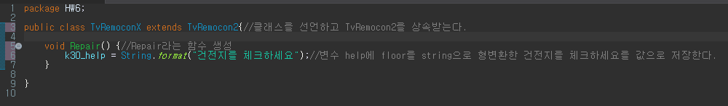
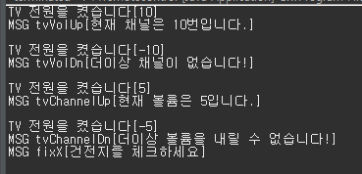
4. 실습하기 – 상속(리모컨 3)
Notes:
타입을 변환하는 경우에는 형변환을 명시해주는 것이 원칙이지만…
크기가 작은 타입에서 큰타입으로 변환하는 경우에는 형변환을 생략할 수 있습니다.
형변환을 생략했다고 해서 형변환이 안되는 것은 아니고…
실행시에 컴퓨터에 의해서 자동적으로 형변환이 됩니다.
반대로 큰 타입에서 작은 타입으로 형변환하는 경우에는 반드시 명시적으로 형변환을 해줘야합니다.
그렇지 않으면 컴파일 시에 에러가 발생합니다.
큰타입에서 작은 타입으로 변환하는 경우에는 값손실이 발생할 수 있지만,
작은 타입에서 큰 타입으로 변환하는 경우에는 값손실이 발생하지 않기 때문에
형변환을 자동적으로 수행하도록 허용하는 것입니다.
형변환 과정을 그림으로 보면…
Byte를 int로 변환하는 경우에는 1바이트를 4바이트에 저장하는 것이기 때문에
나머지 빈자리 3바이트를 0으로 채우기만 하면 되므로 원래의 값이 손실없이 보존됩니다.
그러나 int를 byte로 변환하는 경우에는 4바이트의 값을 1바이트에 저장하는 것이기 때문에
원래의 4바이트 중에서 앞의 3바이트를 잃게 되므로 값손실이 발생할 수 있습니다.
아래 그림에서 화살표 방향으로의 변환은 형변환을 생략할 수 있다는 것을 의미합니다.
Short과 char는 같은 2바이트이지만 표현할 수 있는 값의 범위가 서로 다르기 때문에 자동형변환이 되지 않습니다.
Long이 8바이트인데도 4바이트인 float로 자동형변환이 되는 이유는
Float가 4바이트이지만, long과는 표현방식이 달라서 더 큰 범위를 표현할 수 있기 때문입니다.
형변환을 할 때는 형변환을 명시적으로 해주면 제일 확실하겠지만,
자동형변환되는 경우에는 생략하는 것이 보다 깔끔한 코딩이 될 것입니다.

Slide 27
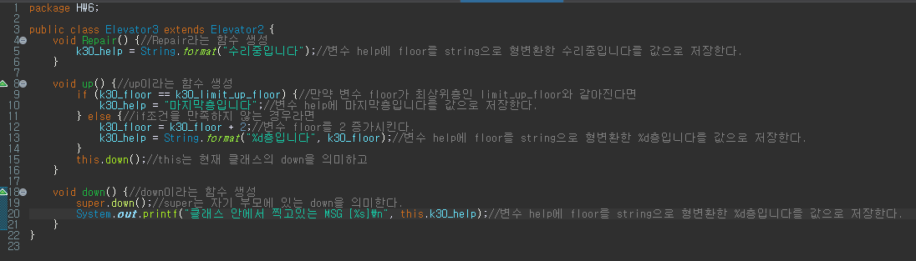
4. 실습하기 – 오버라이딩(엘레베이터 3)
Notes:
타입을 변환하는 경우에는 형변환을 명시해주는 것이 원칙이지만…
크기가 작은 타입에서 큰타입으로 변환하는 경우에는 형변환을 생략할 수 있습니다.
형변환을 생략했다고 해서 형변환이 안되는 것은 아니고…
실행시에 컴퓨터에 의해서 자동적으로 형변환이 됩니다.
반대로 큰 타입에서 작은 타입으로 형변환하는 경우에는 반드시 명시적으로 형변환을 해줘야합니다.
그렇지 않으면 컴파일 시에 에러가 발생합니다.
큰타입에서 작은 타입으로 변환하는 경우에는 값손실이 발생할 수 있지만,
작은 타입에서 큰 타입으로 변환하는 경우에는 값손실이 발생하지 않기 때문에
형변환을 자동적으로 수행하도록 허용하는 것입니다.
형변환 과정을 그림으로 보면…
Byte를 int로 변환하는 경우에는 1바이트를 4바이트에 저장하는 것이기 때문에
나머지 빈자리 3바이트를 0으로 채우기만 하면 되므로 원래의 값이 손실없이 보존됩니다.
그러나 int를 byte로 변환하는 경우에는 4바이트의 값을 1바이트에 저장하는 것이기 때문에
원래의 4바이트 중에서 앞의 3바이트를 잃게 되므로 값손실이 발생할 수 있습니다.
아래 그림에서 화살표 방향으로의 변환은 형변환을 생략할 수 있다는 것을 의미합니다.
Short과 char는 같은 2바이트이지만 표현할 수 있는 값의 범위가 서로 다르기 때문에 자동형변환이 되지 않습니다.
Long이 8바이트인데도 4바이트인 float로 자동형변환이 되는 이유는
Float가 4바이트이지만, long과는 표현방식이 달라서 더 큰 범위를 표현할 수 있기 때문입니다.
형변환을 할 때는 형변환을 명시적으로 해주면 제일 확실하겠지만,
자동형변환되는 경우에는 생략하는 것이 보다 깔끔한 코딩이 될 것입니다.

Slide 28
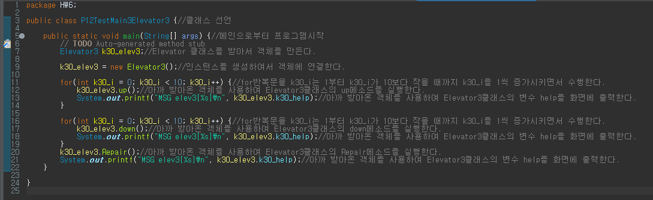
4. 실습하기 – 오버라이딩(엘레베이터 3)
Notes:
타입을 변환하는 경우에는 형변환을 명시해주는 것이 원칙이지만…
크기가 작은 타입에서 큰타입으로 변환하는 경우에는 형변환을 생략할 수 있습니다.
형변환을 생략했다고 해서 형변환이 안되는 것은 아니고…
실행시에 컴퓨터에 의해서 자동적으로 형변환이 됩니다.
반대로 큰 타입에서 작은 타입으로 형변환하는 경우에는 반드시 명시적으로 형변환을 해줘야합니다.
그렇지 않으면 컴파일 시에 에러가 발생합니다.
큰타입에서 작은 타입으로 변환하는 경우에는 값손실이 발생할 수 있지만,
작은 타입에서 큰 타입으로 변환하는 경우에는 값손실이 발생하지 않기 때문에
형변환을 자동적으로 수행하도록 허용하는 것입니다.
형변환 과정을 그림으로 보면…
Byte를 int로 변환하는 경우에는 1바이트를 4바이트에 저장하는 것이기 때문에
나머지 빈자리 3바이트를 0으로 채우기만 하면 되므로 원래의 값이 손실없이 보존됩니다.
그러나 int를 byte로 변환하는 경우에는 4바이트의 값을 1바이트에 저장하는 것이기 때문에
원래의 4바이트 중에서 앞의 3바이트를 잃게 되므로 값손실이 발생할 수 있습니다.
아래 그림에서 화살표 방향으로의 변환은 형변환을 생략할 수 있다는 것을 의미합니다.
Short과 char는 같은 2바이트이지만 표현할 수 있는 값의 범위가 서로 다르기 때문에 자동형변환이 되지 않습니다.
Long이 8바이트인데도 4바이트인 float로 자동형변환이 되는 이유는
Float가 4바이트이지만, long과는 표현방식이 달라서 더 큰 범위를 표현할 수 있기 때문입니다.
형변환을 할 때는 형변환을 명시적으로 해주면 제일 확실하겠지만,
자동형변환되는 경우에는 생략하는 것이 보다 깔끔한 코딩이 될 것입니다.

Slide 29
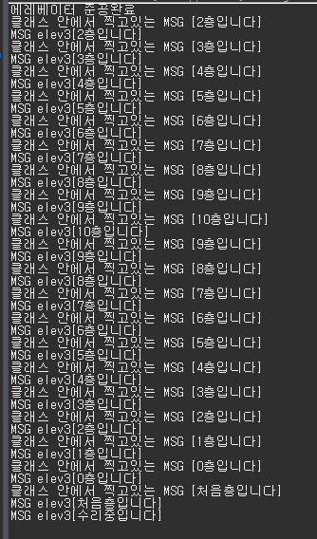
4. 실습하기 – 오버라이딩(엘레베이터 3)
Notes:
타입을 변환하는 경우에는 형변환을 명시해주는 것이 원칙이지만…
크기가 작은 타입에서 큰타입으로 변환하는 경우에는 형변환을 생략할 수 있습니다.
형변환을 생략했다고 해서 형변환이 안되는 것은 아니고…
실행시에 컴퓨터에 의해서 자동적으로 형변환이 됩니다.
반대로 큰 타입에서 작은 타입으로 형변환하는 경우에는 반드시 명시적으로 형변환을 해줘야합니다.
그렇지 않으면 컴파일 시에 에러가 발생합니다.
큰타입에서 작은 타입으로 변환하는 경우에는 값손실이 발생할 수 있지만,
작은 타입에서 큰 타입으로 변환하는 경우에는 값손실이 발생하지 않기 때문에
형변환을 자동적으로 수행하도록 허용하는 것입니다.
형변환 과정을 그림으로 보면…
Byte를 int로 변환하는 경우에는 1바이트를 4바이트에 저장하는 것이기 때문에
나머지 빈자리 3바이트를 0으로 채우기만 하면 되므로 원래의 값이 손실없이 보존됩니다.
그러나 int를 byte로 변환하는 경우에는 4바이트의 값을 1바이트에 저장하는 것이기 때문에
원래의 4바이트 중에서 앞의 3바이트를 잃게 되므로 값손실이 발생할 수 있습니다.
아래 그림에서 화살표 방향으로의 변환은 형변환을 생략할 수 있다는 것을 의미합니다.
Short과 char는 같은 2바이트이지만 표현할 수 있는 값의 범위가 서로 다르기 때문에 자동형변환이 되지 않습니다.
Long이 8바이트인데도 4바이트인 float로 자동형변환이 되는 이유는
Float가 4바이트이지만, long과는 표현방식이 달라서 더 큰 범위를 표현할 수 있기 때문입니다.
형변환을 할 때는 형변환을 명시적으로 해주면 제일 확실하겠지만,
자동형변환되는 경우에는 생략하는 것이 보다 깔끔한 코딩이 될 것입니다.

Slide 30
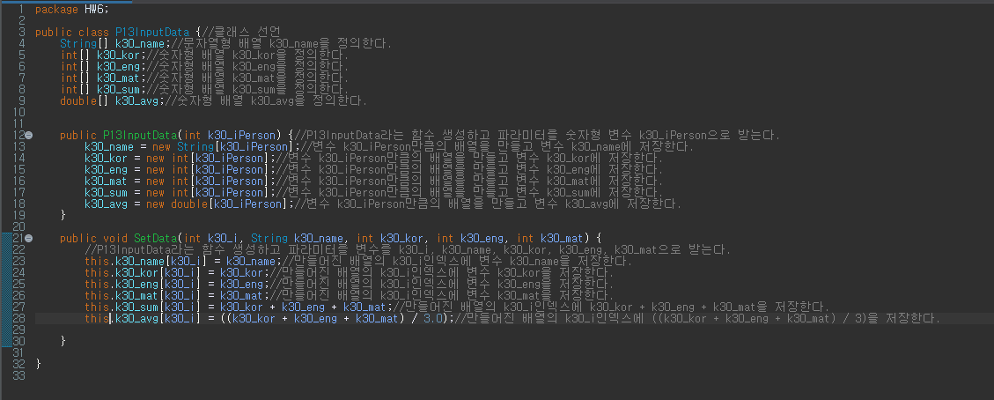
4. 실습하기 – 클래스를 만들기
Notes:
타입을 변환하는 경우에는 형변환을 명시해주는 것이 원칙이지만…
크기가 작은 타입에서 큰타입으로 변환하는 경우에는 형변환을 생략할 수 있습니다.
형변환을 생략했다고 해서 형변환이 안되는 것은 아니고…
실행시에 컴퓨터에 의해서 자동적으로 형변환이 됩니다.
반대로 큰 타입에서 작은 타입으로 형변환하는 경우에는 반드시 명시적으로 형변환을 해줘야합니다.
그렇지 않으면 컴파일 시에 에러가 발생합니다.
큰타입에서 작은 타입으로 변환하는 경우에는 값손실이 발생할 수 있지만,
작은 타입에서 큰 타입으로 변환하는 경우에는 값손실이 발생하지 않기 때문에
형변환을 자동적으로 수행하도록 허용하는 것입니다.
형변환 과정을 그림으로 보면…
Byte를 int로 변환하는 경우에는 1바이트를 4바이트에 저장하는 것이기 때문에
나머지 빈자리 3바이트를 0으로 채우기만 하면 되므로 원래의 값이 손실없이 보존됩니다.
그러나 int를 byte로 변환하는 경우에는 4바이트의 값을 1바이트에 저장하는 것이기 때문에
원래의 4바이트 중에서 앞의 3바이트를 잃게 되므로 값손실이 발생할 수 있습니다.
아래 그림에서 화살표 방향으로의 변환은 형변환을 생략할 수 있다는 것을 의미합니다.
Short과 char는 같은 2바이트이지만 표현할 수 있는 값의 범위가 서로 다르기 때문에 자동형변환이 되지 않습니다.
Long이 8바이트인데도 4바이트인 float로 자동형변환이 되는 이유는
Float가 4바이트이지만, long과는 표현방식이 달라서 더 큰 범위를 표현할 수 있기 때문입니다.
형변환을 할 때는 형변환을 명시적으로 해주면 제일 확실하겠지만,
자동형변환되는 경우에는 생략하는 것이 보다 깔끔한 코딩이 될 것입니다.

Slide 31
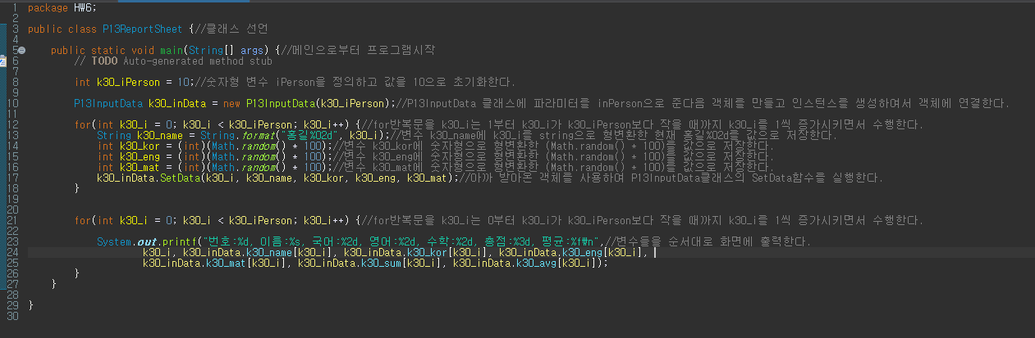
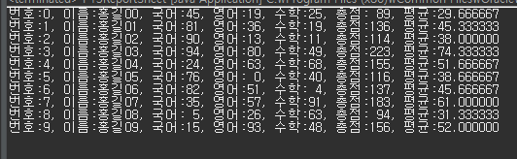
4. 실습하기 – 클래스를 만들기
Notes:
타입을 변환하는 경우에는 형변환을 명시해주는 것이 원칙이지만…
크기가 작은 타입에서 큰타입으로 변환하는 경우에는 형변환을 생략할 수 있습니다.
형변환을 생략했다고 해서 형변환이 안되는 것은 아니고…
실행시에 컴퓨터에 의해서 자동적으로 형변환이 됩니다.
반대로 큰 타입에서 작은 타입으로 형변환하는 경우에는 반드시 명시적으로 형변환을 해줘야합니다.
그렇지 않으면 컴파일 시에 에러가 발생합니다.
큰타입에서 작은 타입으로 변환하는 경우에는 값손실이 발생할 수 있지만,
작은 타입에서 큰 타입으로 변환하는 경우에는 값손실이 발생하지 않기 때문에
형변환을 자동적으로 수행하도록 허용하는 것입니다.
형변환 과정을 그림으로 보면…
Byte를 int로 변환하는 경우에는 1바이트를 4바이트에 저장하는 것이기 때문에
나머지 빈자리 3바이트를 0으로 채우기만 하면 되므로 원래의 값이 손실없이 보존됩니다.
그러나 int를 byte로 변환하는 경우에는 4바이트의 값을 1바이트에 저장하는 것이기 때문에
원래의 4바이트 중에서 앞의 3바이트를 잃게 되므로 값손실이 발생할 수 있습니다.
아래 그림에서 화살표 방향으로의 변환은 형변환을 생략할 수 있다는 것을 의미합니다.
Short과 char는 같은 2바이트이지만 표현할 수 있는 값의 범위가 서로 다르기 때문에 자동형변환이 되지 않습니다.
Long이 8바이트인데도 4바이트인 float로 자동형변환이 되는 이유는
Float가 4바이트이지만, long과는 표현방식이 달라서 더 큰 범위를 표현할 수 있기 때문입니다.
형변환을 할 때는 형변환을 명시적으로 해주면 제일 확실하겠지만,
자동형변환되는 경우에는 생략하는 것이 보다 깔끔한 코딩이 될 것입니다.

Slide 32
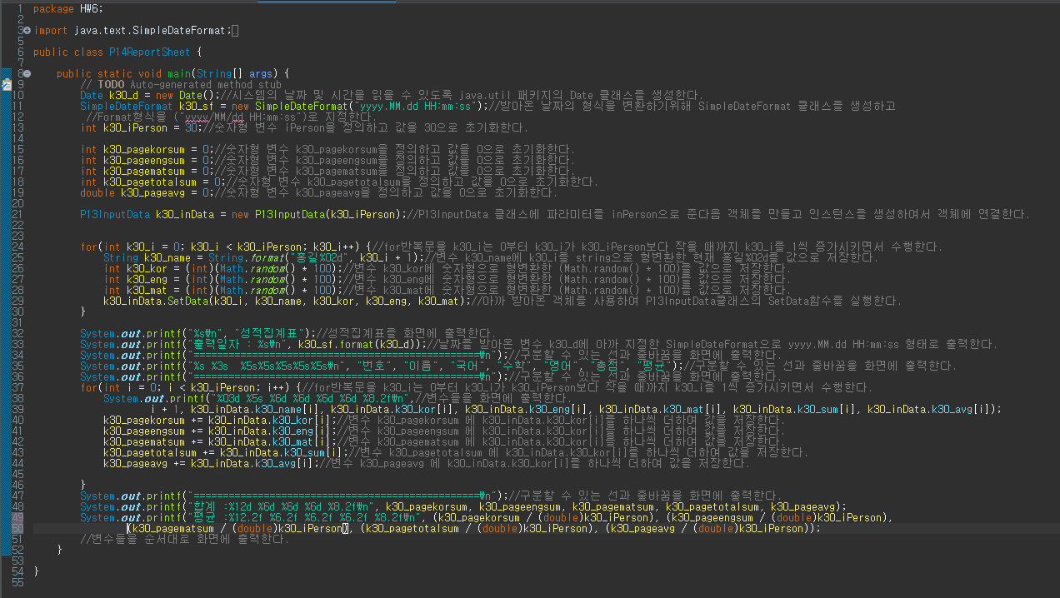
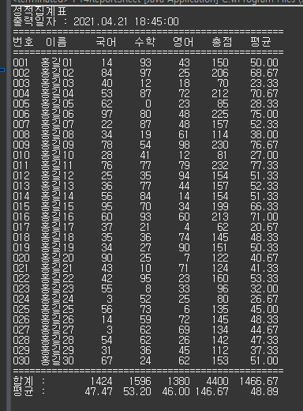
4. 실습하기 – 성적 집계표 출력(1 페이지)
Notes:
타입을 변환하는 경우에는 형변환을 명시해주는 것이 원칙이지만…
크기가 작은 타입에서 큰타입으로 변환하는 경우에는 형변환을 생략할 수 있습니다.
형변환을 생략했다고 해서 형변환이 안되는 것은 아니고…
실행시에 컴퓨터에 의해서 자동적으로 형변환이 됩니다.
반대로 큰 타입에서 작은 타입으로 형변환하는 경우에는 반드시 명시적으로 형변환을 해줘야합니다.
그렇지 않으면 컴파일 시에 에러가 발생합니다.
큰타입에서 작은 타입으로 변환하는 경우에는 값손실이 발생할 수 있지만,
작은 타입에서 큰 타입으로 변환하는 경우에는 값손실이 발생하지 않기 때문에
형변환을 자동적으로 수행하도록 허용하는 것입니다.
형변환 과정을 그림으로 보면…
Byte를 int로 변환하는 경우에는 1바이트를 4바이트에 저장하는 것이기 때문에
나머지 빈자리 3바이트를 0으로 채우기만 하면 되므로 원래의 값이 손실없이 보존됩니다.
그러나 int를 byte로 변환하는 경우에는 4바이트의 값을 1바이트에 저장하는 것이기 때문에
원래의 4바이트 중에서 앞의 3바이트를 잃게 되므로 값손실이 발생할 수 있습니다.
아래 그림에서 화살표 방향으로의 변환은 형변환을 생략할 수 있다는 것을 의미합니다.
Short과 char는 같은 2바이트이지만 표현할 수 있는 값의 범위가 서로 다르기 때문에 자동형변환이 되지 않습니다.
Long이 8바이트인데도 4바이트인 float로 자동형변환이 되는 이유는
Float가 4바이트이지만, long과는 표현방식이 달라서 더 큰 범위를 표현할 수 있기 때문입니다.
형변환을 할 때는 형변환을 명시적으로 해주면 제일 확실하겠지만,
자동형변환되는 경우에는 생략하는 것이 보다 깔끔한 코딩이 될 것입니다.

Slide 33
4. 실습하기 - 성적 집계표 출력(1 페이지)
Notes:
타입을 변환하는 경우에는 형변환을 명시해주는 것이 원칙이지만…
크기가 작은 타입에서 큰타입으로 변환하는 경우에는 형변환을 생략할 수 있습니다.
형변환을 생략했다고 해서 형변환이 안되는 것은 아니고…
실행시에 컴퓨터에 의해서 자동적으로 형변환이 됩니다.
반대로 큰 타입에서 작은 타입으로 형변환하는 경우에는 반드시 명시적으로 형변환을 해줘야합니다.
그렇지 않으면 컴파일 시에 에러가 발생합니다.
큰타입에서 작은 타입으로 변환하는 경우에는 값손실이 발생할 수 있지만,
작은 타입에서 큰 타입으로 변환하는 경우에는 값손실이 발생하지 않기 때문에
형변환을 자동적으로 수행하도록 허용하는 것입니다.
형변환 과정을 그림으로 보면…
Byte를 int로 변환하는 경우에는 1바이트를 4바이트에 저장하는 것이기 때문에
나머지 빈자리 3바이트를 0으로 채우기만 하면 되므로 원래의 값이 손실없이 보존됩니다.
그러나 int를 byte로 변환하는 경우에는 4바이트의 값을 1바이트에 저장하는 것이기 때문에
원래의 4바이트 중에서 앞의 3바이트를 잃게 되므로 값손실이 발생할 수 있습니다.
아래 그림에서 화살표 방향으로의 변환은 형변환을 생략할 수 있다는 것을 의미합니다.
Short과 char는 같은 2바이트이지만 표현할 수 있는 값의 범위가 서로 다르기 때문에 자동형변환이 되지 않습니다.
Long이 8바이트인데도 4바이트인 float로 자동형변환이 되는 이유는
Float가 4바이트이지만, long과는 표현방식이 달라서 더 큰 범위를 표현할 수 있기 때문입니다.
형변환을 할 때는 형변환을 명시적으로 해주면 제일 확실하겠지만,
자동형변환되는 경우에는 생략하는 것이 보다 깔끔한 코딩이 될 것입니다.

Slide 34
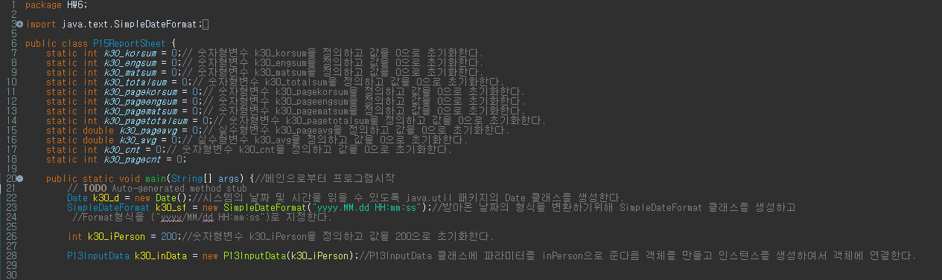
4. 실습하기 – 성적 집계표 출력(多 페이지)
Notes:
타입을 변환하는 경우에는 형변환을 명시해주는 것이 원칙이지만…
크기가 작은 타입에서 큰타입으로 변환하는 경우에는 형변환을 생략할 수 있습니다.
형변환을 생략했다고 해서 형변환이 안되는 것은 아니고…
실행시에 컴퓨터에 의해서 자동적으로 형변환이 됩니다.
반대로 큰 타입에서 작은 타입으로 형변환하는 경우에는 반드시 명시적으로 형변환을 해줘야합니다.
그렇지 않으면 컴파일 시에 에러가 발생합니다.
큰타입에서 작은 타입으로 변환하는 경우에는 값손실이 발생할 수 있지만,
작은 타입에서 큰 타입으로 변환하는 경우에는 값손실이 발생하지 않기 때문에
형변환을 자동적으로 수행하도록 허용하는 것입니다.
형변환 과정을 그림으로 보면…
Byte를 int로 변환하는 경우에는 1바이트를 4바이트에 저장하는 것이기 때문에
나머지 빈자리 3바이트를 0으로 채우기만 하면 되므로 원래의 값이 손실없이 보존됩니다.
그러나 int를 byte로 변환하는 경우에는 4바이트의 값을 1바이트에 저장하는 것이기 때문에
원래의 4바이트 중에서 앞의 3바이트를 잃게 되므로 값손실이 발생할 수 있습니다.
아래 그림에서 화살표 방향으로의 변환은 형변환을 생략할 수 있다는 것을 의미합니다.
Short과 char는 같은 2바이트이지만 표현할 수 있는 값의 범위가 서로 다르기 때문에 자동형변환이 되지 않습니다.
Long이 8바이트인데도 4바이트인 float로 자동형변환이 되는 이유는
Float가 4바이트이지만, long과는 표현방식이 달라서 더 큰 범위를 표현할 수 있기 때문입니다.
형변환을 할 때는 형변환을 명시적으로 해주면 제일 확실하겠지만,
자동형변환되는 경우에는 생략하는 것이 보다 깔끔한 코딩이 될 것입니다.

Slide 35
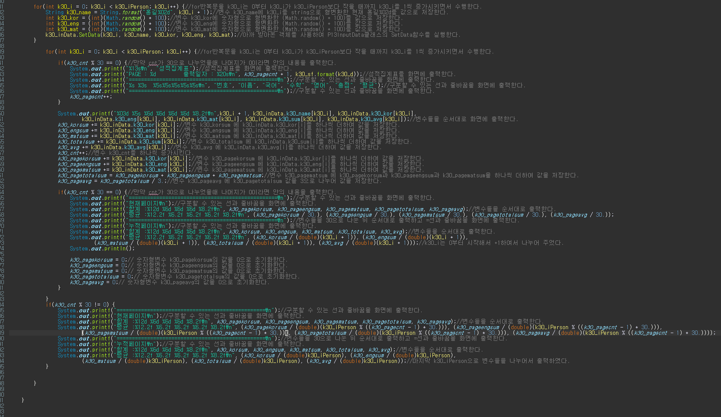
4. 실습하기 – 성적 집계표 출력(多 페이지)
Notes:
타입을 변환하는 경우에는 형변환을 명시해주는 것이 원칙이지만…
크기가 작은 타입에서 큰타입으로 변환하는 경우에는 형변환을 생략할 수 있습니다.
형변환을 생략했다고 해서 형변환이 안되는 것은 아니고…
실행시에 컴퓨터에 의해서 자동적으로 형변환이 됩니다.
반대로 큰 타입에서 작은 타입으로 형변환하는 경우에는 반드시 명시적으로 형변환을 해줘야합니다.
그렇지 않으면 컴파일 시에 에러가 발생합니다.
큰타입에서 작은 타입으로 변환하는 경우에는 값손실이 발생할 수 있지만,
작은 타입에서 큰 타입으로 변환하는 경우에는 값손실이 발생하지 않기 때문에
형변환을 자동적으로 수행하도록 허용하는 것입니다.
형변환 과정을 그림으로 보면…
Byte를 int로 변환하는 경우에는 1바이트를 4바이트에 저장하는 것이기 때문에
나머지 빈자리 3바이트를 0으로 채우기만 하면 되므로 원래의 값이 손실없이 보존됩니다.
그러나 int를 byte로 변환하는 경우에는 4바이트의 값을 1바이트에 저장하는 것이기 때문에
원래의 4바이트 중에서 앞의 3바이트를 잃게 되므로 값손실이 발생할 수 있습니다.
아래 그림에서 화살표 방향으로의 변환은 형변환을 생략할 수 있다는 것을 의미합니다.
Short과 char는 같은 2바이트이지만 표현할 수 있는 값의 범위가 서로 다르기 때문에 자동형변환이 되지 않습니다.
Long이 8바이트인데도 4바이트인 float로 자동형변환이 되는 이유는
Float가 4바이트이지만, long과는 표현방식이 달라서 더 큰 범위를 표현할 수 있기 때문입니다.
형변환을 할 때는 형변환을 명시적으로 해주면 제일 확실하겠지만,
자동형변환되는 경우에는 생략하는 것이 보다 깔끔한 코딩이 될 것입니다.

Slide 36
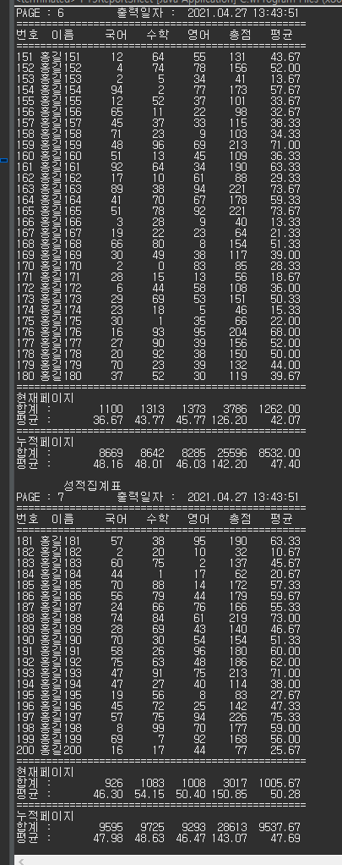
4. 실습하기 – 성적 집계표 출력(多 페이지)
Notes:
타입을 변환하는 경우에는 형변환을 명시해주는 것이 원칙이지만…
크기가 작은 타입에서 큰타입으로 변환하는 경우에는 형변환을 생략할 수 있습니다.
형변환을 생략했다고 해서 형변환이 안되는 것은 아니고…
실행시에 컴퓨터에 의해서 자동적으로 형변환이 됩니다.
반대로 큰 타입에서 작은 타입으로 형변환하는 경우에는 반드시 명시적으로 형변환을 해줘야합니다.
그렇지 않으면 컴파일 시에 에러가 발생합니다.
큰타입에서 작은 타입으로 변환하는 경우에는 값손실이 발생할 수 있지만,
작은 타입에서 큰 타입으로 변환하는 경우에는 값손실이 발생하지 않기 때문에
형변환을 자동적으로 수행하도록 허용하는 것입니다.
형변환 과정을 그림으로 보면…
Byte를 int로 변환하는 경우에는 1바이트를 4바이트에 저장하는 것이기 때문에
나머지 빈자리 3바이트를 0으로 채우기만 하면 되므로 원래의 값이 손실없이 보존됩니다.
그러나 int를 byte로 변환하는 경우에는 4바이트의 값을 1바이트에 저장하는 것이기 때문에
원래의 4바이트 중에서 앞의 3바이트를 잃게 되므로 값손실이 발생할 수 있습니다.
아래 그림에서 화살표 방향으로의 변환은 형변환을 생략할 수 있다는 것을 의미합니다.
Short과 char는 같은 2바이트이지만 표현할 수 있는 값의 범위가 서로 다르기 때문에 자동형변환이 되지 않습니다.
Long이 8바이트인데도 4바이트인 float로 자동형변환이 되는 이유는
Float가 4바이트이지만, long과는 표현방식이 달라서 더 큰 범위를 표현할 수 있기 때문입니다.
형변환을 할 때는 형변환을 명시적으로 해주면 제일 확실하겠지만,
자동형변환되는 경우에는 생략하는 것이 보다 깔끔한 코딩이 될 것입니다.

Slide 37
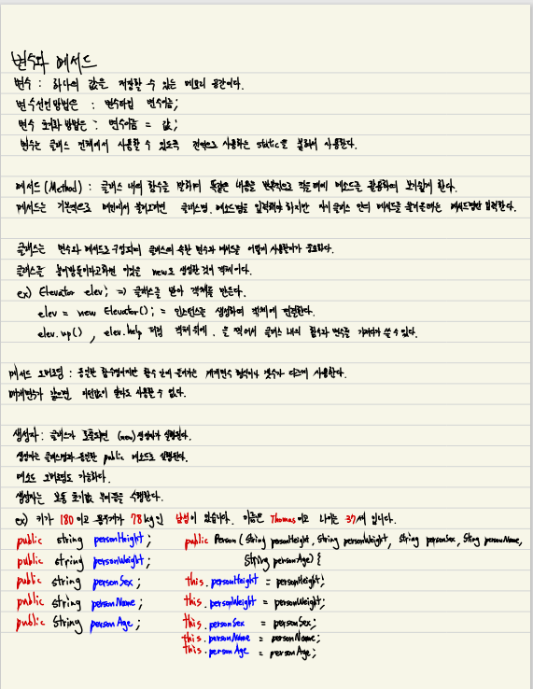
4. 실습하기 – 필기 정리하기
Notes:
타입을 변환하는 경우에는 형변환을 명시해주는 것이 원칙이지만…
크기가 작은 타입에서 큰타입으로 변환하는 경우에는 형변환을 생략할 수 있습니다.
형변환을 생략했다고 해서 형변환이 안되는 것은 아니고…
실행시에 컴퓨터에 의해서 자동적으로 형변환이 됩니다.
반대로 큰 타입에서 작은 타입으로 형변환하는 경우에는 반드시 명시적으로 형변환을 해줘야합니다.
그렇지 않으면 컴파일 시에 에러가 발생합니다.
큰타입에서 작은 타입으로 변환하는 경우에는 값손실이 발생할 수 있지만,
작은 타입에서 큰 타입으로 변환하는 경우에는 값손실이 발생하지 않기 때문에
형변환을 자동적으로 수행하도록 허용하는 것입니다.
형변환 과정을 그림으로 보면…
Byte를 int로 변환하는 경우에는 1바이트를 4바이트에 저장하는 것이기 때문에
나머지 빈자리 3바이트를 0으로 채우기만 하면 되므로 원래의 값이 손실없이 보존됩니다.
그러나 int를 byte로 변환하는 경우에는 4바이트의 값을 1바이트에 저장하는 것이기 때문에
원래의 4바이트 중에서 앞의 3바이트를 잃게 되므로 값손실이 발생할 수 있습니다.
아래 그림에서 화살표 방향으로의 변환은 형변환을 생략할 수 있다는 것을 의미합니다.
Short과 char는 같은 2바이트이지만 표현할 수 있는 값의 범위가 서로 다르기 때문에 자동형변환이 되지 않습니다.
Long이 8바이트인데도 4바이트인 float로 자동형변환이 되는 이유는
Float가 4바이트이지만, long과는 표현방식이 달라서 더 큰 범위를 표현할 수 있기 때문입니다.
형변환을 할 때는 형변환을 명시적으로 해주면 제일 확실하겠지만,
자동형변환되는 경우에는 생략하는 것이 보다 깔끔한 코딩이 될 것입니다.

Slide 38
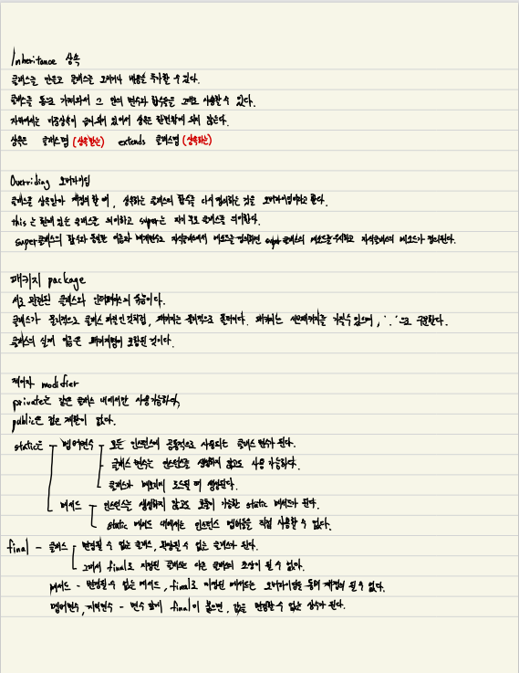
4. 실습하기 – 필기 정리하기
Notes:
타입을 변환하는 경우에는 형변환을 명시해주는 것이 원칙이지만…
크기가 작은 타입에서 큰타입으로 변환하는 경우에는 형변환을 생략할 수 있습니다.
형변환을 생략했다고 해서 형변환이 안되는 것은 아니고…
실행시에 컴퓨터에 의해서 자동적으로 형변환이 됩니다.
반대로 큰 타입에서 작은 타입으로 형변환하는 경우에는 반드시 명시적으로 형변환을 해줘야합니다.
그렇지 않으면 컴파일 시에 에러가 발생합니다.
큰타입에서 작은 타입으로 변환하는 경우에는 값손실이 발생할 수 있지만,
작은 타입에서 큰 타입으로 변환하는 경우에는 값손실이 발생하지 않기 때문에
형변환을 자동적으로 수행하도록 허용하는 것입니다.
형변환 과정을 그림으로 보면…
Byte를 int로 변환하는 경우에는 1바이트를 4바이트에 저장하는 것이기 때문에
나머지 빈자리 3바이트를 0으로 채우기만 하면 되므로 원래의 값이 손실없이 보존됩니다.
그러나 int를 byte로 변환하는 경우에는 4바이트의 값을 1바이트에 저장하는 것이기 때문에
원래의 4바이트 중에서 앞의 3바이트를 잃게 되므로 값손실이 발생할 수 있습니다.
아래 그림에서 화살표 방향으로의 변환은 형변환을 생략할 수 있다는 것을 의미합니다.
Short과 char는 같은 2바이트이지만 표현할 수 있는 값의 범위가 서로 다르기 때문에 자동형변환이 되지 않습니다.
Long이 8바이트인데도 4바이트인 float로 자동형변환이 되는 이유는
Float가 4바이트이지만, long과는 표현방식이 달라서 더 큰 범위를 표현할 수 있기 때문입니다.
형변환을 할 때는 형변환을 명시적으로 해주면 제일 확실하겠지만,
자동형변환되는 경우에는 생략하는 것이 보다 깔끔한 코딩이 될 것입니다.

